Slide 1



Звіт директора
Комунального закладу Львівської обласної ради «Львівська спеціальна школа Марії Покрови»
Любомира Мостового за період VII.2020р. - V.2026р.

Slide 2
Загальна інформація про заклад освіти
КЗ ЛОР «Львівська спеціальна школа Марії Покрови» знаходиться за адресою: 79010 м. Львів, вул. Личаківська, 35.
Приміщення закладу освіти:
- один навчальний корпус – це дво-триповерхова П-подібна споруда, в якій також розміщено спальне відділення пансіону, обладнано відповідними інженерними мережами і технічним устаткуванням для забезпечення належних санітарно – побутових умов учасникам освітнього процесу;
блок гаражних приміщень;
- два приміщення господарського призначення.
Приміщення закладу освіти збудовано у 1830 році та є пам’яткою архітектури місцевого значення (охоронний № 7000-Лв).

Slide 3
Тип закладу: спеціальна школа | Спеціальна школа
Форма власності Підпорядкування | комунальна (Управління майном комунальної власності Львівської обласної ради) (Департамент освіти і науки Львівської обласної державної адміністрації)
Кількість учнів та вихованців дошкільної групи (станом на 05.2026р.) | 88 (учнів-79, вихованців-дошк. гр.-9)
Дошкільний підрозділ (на 05.2026р.) | груп -1, вихованців - 9
1-4 класи 5-12 класи | класів - 5, учнів – 28 (індив.нав.-1) класів - 8, учнів - 51(індив.нав..-1, екст.нав.-1)
Кількість співробітників | 18
Педагогічних працівників (вчителі, вихователі) | 41
Кількість класних приміщень | 25
Електронна пошта | skolamariipokrovy@gmail.com
Сайт закладу | https://www.lvivskaspecialnaskolamariipokrovi5.com/

Slide 4
КЗ ЛОР «Львівська спеціальна школа Марії Покрови» - це заклад, який забезпечує реалізацію прав дітей на здобуття певного рівня загальної середньої освіти.
Основні напрямки діяльності закладу:
створення умов для формування соціальної компетентності та організація розвитку духовного, інтелектуального та фізичного потенціалу учня,
впровадження інноваційних технологій в освітній процес.
Проблематика, над якою працює заклад:
білінгвальне навчання як метод підвищення якості навчання та подальшої конкурентоздатності осіб із порушенням слуху в сучасних умовах.
Заклад освіти в своєму складі має два структурні підрозділи:
дошкільний підрозділ,
пансіон.

Slide 5
Заклад забезпечує навчання на трьох рівнях загальної середньої освіти:
початкова освіта - 1-4 класи,
базова середня освіта - 5-10 класи,
профільна середня освіта - 11-12(13) класи.
Освітня програма розроблена на основі відповідної типової освітньої програми для дітей із порушенням слуху, а також адаптована/модифікована на основі типової освітньої програми, розробленої під керівництвом Савченко О.Я., з метою впровадження освітньої реформи НУШ. Вона в обов’язковому порядку містить корекційно-розвитковий та виховний складники, що враховують специфіку розвитку та потреби учнів. У школі забезпечується психолого-педагогічний супровід, надаються психолого-педагогічні та корекційно-розвиткові послуги. Для учнів (вихованців) з порушеннями слуху, тяжкими порушеннями мовлення, складними порушеннями розвитку - дані послуги (допомога) спрямовані на максимальне збереження та розвиток залишкового слуху, формування вимови, розвиток усного мовлення дітей із спостереженням за динамікою розвитку їх слухової функції; компенсаторний розвиток з використанням української жестової мови, білінгвальний підхід до якісного засвоєння навчального матеріалу з усіх навчальних предметів (інтегрованих курсів).

Slide 6
Для покращення якості навчання, на базі школи діють творчі майстерні: «Дивосвіт» (підготовка до ЗНО/НМТ з української мови), «Стежками духовності», «Основи медицини» (допрофільний курс підготовки до вступу в медичну академію), «SPEK up» (поглиблене вивчення англійської мови). КЗ ЛОР «Львівська спеціальна школа Марії Покрови» пишається своїми досягненнями в інклюзивному навчанні. Із IX.2020р. відкрито дошкільну групу «ДЗВІНОЧОК». Напрямом роботи групи є формування комунікативних компетентностей дітей дошкільного віку з порушенням слуху, тяжкими порушеннями мовлення та складними порушеннями розвитку. Випускники дошкільної групи продовжують навчання в загальноосвітніх закладах, на інклюзії або у спеціальній школі.
З 2021 року, за бажанням батьків, формуються експериментальні класи дітей із порушенням слуху, які навчаються усним мовленням (без використання УЖМ). Учні класу отримали ранню допомогу у діагностиці, слухопротезуванні і реабілітації на базі школи. Діти успішно опановують програму навчання, набуваючи ключових компетентностей згідно програми НУШ. На основі реалізації діяльнісного підходу, педагогіки партнерства, розвитку наскрізних змістових ліній, педагоги і батьки спостерігають значний прогрес у розвитку своїх дітей.

Slide 7
Важливим у школі є вивчення української мови. Специфіка навчання цього предмету - вивчення української мови: в середній школі (з 5 по 10 класи) основна увага йде на вивчення мовлення, щоб адаптувати та соціалізувати учнів для успішної інтеграції їх у соціум, а вже у 11 - 12 класах вивчення української мови змінює методику - вивчення мови як науки, цільова підготовка до ЗНО/НМТ.
Місія школи:
Створення сприятливих умов для навчання, виховання, реабілітації, соціальної адаптації та інтеграції в суспільство учнів з особливими освітніми потребами з урахуванням їх можливостей, здібностей, пізнавальних інтересів та нахилів, формування громадянської позиції, духовності, власної гідності, патріотизму та традицій родинного виховання.
Візія школи:
Сучасний європейський навчальний заклад з висококваліфікованими педагогами-дефектологами, які володіють новітніми інформаційними та педагогічними технологіями, використовують у своїй роботі корекційне обладнання для здійснення комплексних навчальних та реабілітаційних заходів, спрямованих на відновлення здоров’я та корекцію порушень з метою подальшої інтеграції в суспільство дітей з особливими освітніми потребами та формування у них готовності до трудової діяльності.
Стратегічна мета школи:
Забезпечити позитивну динаміку розвитку школи, як відкритої системи, конкурентоздатної й орієнтованої на підготовку громадянина - патріота, здатного до участі в розв’язанні сьогоденних і перспективних завдань нашої держави.

Slide 8
ПРІОРИТЕТИ РОЗВИТКУ ЗАКЛАДУ ОСВІТИ
продовження впровадження реформи загальної середньої освіти відповідно до Концепції «Нова українська школа»;
організація якісного освітнього процесу в умовах поєднання різних форм навчання, надання кваліфікованої педагогічної, корекційно-розвиткової, методич-ної і консультативної допомоги дітям, сім’ям, батькам або особам, які їх замінюють, у нагляді, вихованні та навчанні дітей; психологічна допомога учасникам освітнього процесу.
формування громадянської позиції, почуття власної гідності, готовності до трудової діяльності, відповідальності; забезпечення права дітей з особливостями розвитку на здобуття відповідного рівня загальної середньої освіти згідно з їх можливостями, здібностями, з урахуванням індивідуальних фізіологічних та психічних особливостей;
розвиток інтелектуальної, емоційної сфери дитини, формування її ціннісних орієнтирів, прищеплення навичок соціальної компетентності через залучення кожного школяра в систему ранньої предметної орієнтації, професійного самовизначення; формування високого рівня інформаційної культури кожного учасника освітнього процесу;
забезпечення соціалізації учнівської молоді; створення безпечного, вільного від будь-яких форм насилля, комфортного та доступного освітнього середовища; розвиток інноваційної діяльності школи, підвищення якості освіти.

Slide 9
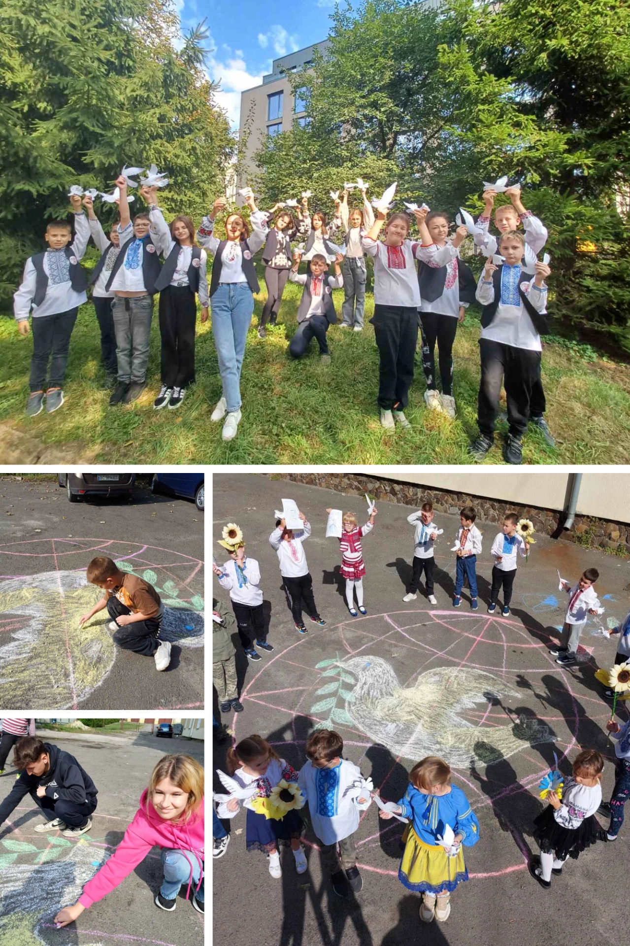
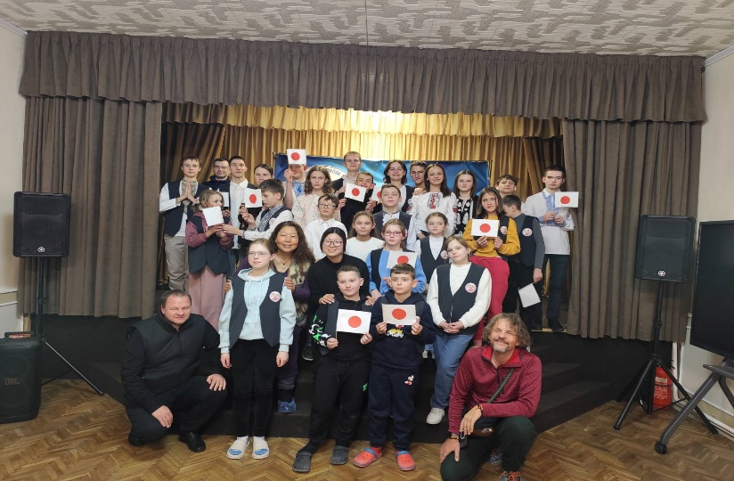
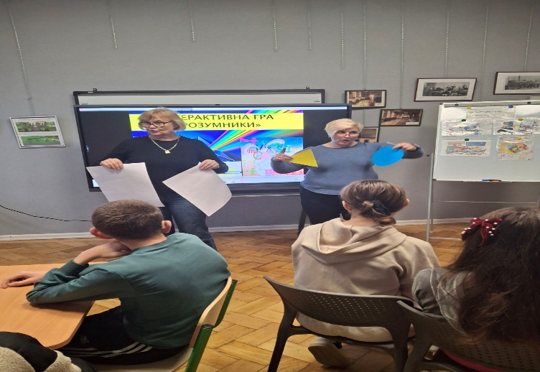
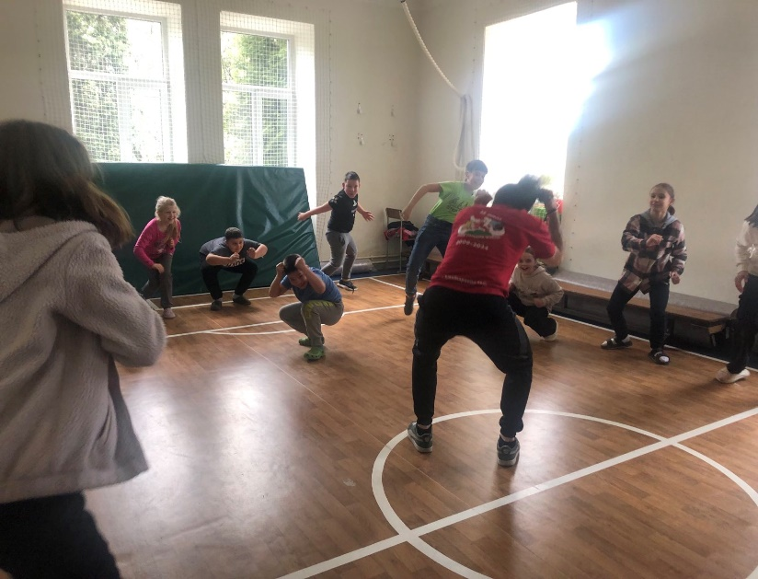
Основними стратегічними напрямками роботи закладу освіти є:
1. Освітнє середовище. Система збереження та зміцнення здоров’я учня, вчителя. Якість організації освітнього процесу, вдосконалення інформаційного простору. Безпечна школа. Попередження булінгу.
2. Система оцінювання здобувачів освіти. Забезпечення виконання Державних стандартів якості освіти. Задоволення освітніх потреб.
3. Педагогічна діяльність. Методичне і кадрове забезпечення. Реалізація Концепції НУШ.
4. Управлінські процеси. Партнерство в освіті. Формування іміджу закладу освіти. Розбудова громадсько-активного освітнього закладу. Матеріально-технічне забезпечення.

Slide 10
І. ОСВІТНЄ СЕРЕДОВИЩЕ
Матеріально -технічне забезпечення
Кількість навчальних класів та кабінетів :
початкових класів - 5,
математики, фізики - 1,
хімії, біології, географії - 1,
історії, УЖМ - 1,
української мови та літератури, зарубіжної літератури іноземної мови - 2,
інформатики - 2,
навчальних майстерень - 2,
кабінет соціально-побутового орієнтування - 1,
кабінет психолога - 1,
ігрова кімната - 1,
спортивна зала - 1, ЛФК - 1,
актова зала - 1,
їдальня - 1,
музей - 1,
учительська кімната - 1,
слухо-мовний центр - 2,
кабінет для індивідуальної форми здобуття освіти та корекційно-розвиткових занять - 5,
кабінет ритміки - 1,
сенсорна кімната - 2,
ігрові майданчики - 2, стадіон 1

Slide 11
Технічні засоби навчання:
Кількість комп’ютерних класів - 2, робочих місць - 14.
Кількість комп’ютерів - 45, підключені до мережі Інтернет - 100 % кабінетів .
Проектори - 3.
Мультиборди - 2.
Інтерактиві дошки - 9.
Телевізори - 4.
Принтери, ксерокси - 12.
Корекційні засоби навчання - комп’ютерні програми «Світ звуків», «Видима мова», сенсорна кімната з обладнанням.
Медичне устаткування та обладнання.
Обладнання для спортивної зали та кабінету лікувальної фізкультури.

Slide 12
КІЛЬКІСТЬ УЧНІВ ТА ВИХОВАНЦІВ ДОШКІЛЬНОЇ ГРУПИ
за період VII.2020р. - V.2026р.
на 01.08.2020р. - 46 (46 учнів, дошкільна група відсутня)
на 01.09.2020р . - 64 (56 учнів, 8 вихованців)
на 01.09.2021р . - 69 (62 учні, 7 вихованців)
на 01.09.2022р . - 88 (79 учнів, з яких 16 тимчасово ВПО, 9 вихованців)
на 01.09.2023р . - 74 (62 учнів, 12 вихованців)
на 01.09.2024р . - 79 (71 учень, 8 вихованців)
на 01.09.2025р . - 85 (78 учнів, 7 вихованців)
на 05.05.2026р . - 88 (79 учнів, 9 вихованців), із них з інвалідністю - 81
Всього на 05.05.2026р. класів - 13:
класи для дітей із порушенням слуху - 11, учнів - 63;
класи для дітей із тяжкими порушеннями мовлення та складними порушеннями розвитку - 2, учнів - 16;
вихованців дошкільної групи - 9.
Прогрес кількісного зростання учнів та вихованців складає 42 дітей або 191,3 %
Проектна потужність закладу освіти - 90 здобувачів освіти.

Slide 13
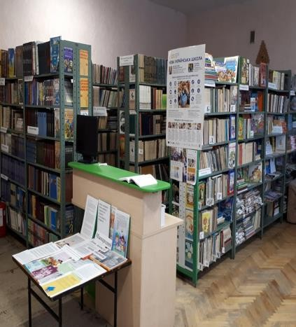
Відомості про бібліотеку:
Площа приміщення - 26,3 кв. м (наявні книгосховище та читальна зала)
Забезпеченість підручниками:
1-4 класи - 2671
5-10 класи - 4731
10-12 класи - 1032
Всього:
кількість книг, брошур, журналів - 37577
підручників - 8434

Slide 14
БЕЗПЕЧНА ШКОЛА
Однією з важливих умов для освітнього процесу є безпечне та комфортне освітнє середовище. Ми постійно працюємо над його оновленням та покращенням.
Шкільна територія є достатньо озелененою і впорядковується. Ігрові і спортивні майданчики обстежені і є безпечними для учнів.
Територія закладу огороджена, убезпечена від доступу стороннього автотраспорту, на території закладу немає «схованок», де учні можуть залишитися без нагляду дорослих.
Зреалізовані проєкти безпекового освітнього середовища:
1.Проєкт «Пожежна безпека в школі» (VIII.2020р. - XII.2022р.)
1.1.Постійне обслуговування через пульт охорони системи оповіщення про надзвичайну ситуацію та пожежну безпеку в приміщеннях школи та гаражних приміщеннях.
1.2.Функціонування свiтильників та знаків «вихід» у приміщенні школи та укритті.
1.3.Щорічно проводяться заняття для працівників та учнів школи з пожежної безпеки, мінної безпеки, цивільного захисту із залученням працівників ДСНС, а також правил дорожнього руху із залученням працівників Національної поліції.

Slide 15
1.4.Заправка та належне утримання первинних засобів гасіння, що включають у себе вогнегасники, пожежні стенди зі щитом і спеціальним інвентарем та ємкості з піском.
1.5.Функціонування шкільного укриття, погодженння із працівниками ДСНС та ювенальної поліції.
1.6.Планова обробка горища спеціальним протипожежним розчином.
2.Проєкт «Школа - безпечне середовище» (XI-XII.2020р.)
2.1.Створення, функціонування та обслуговування системи охорони і вiдеоспостереження по периметру та в приміщенні школи (41 датчик руху та 23 відеокамери);
2.2.Підключення та функціонування відеодомофону на вхідній брамі з відеореєстратором у школі.
2.3.Цілорічне обслуговування на пульті Служби охорони та Пожежної безпеки.

Slide 16
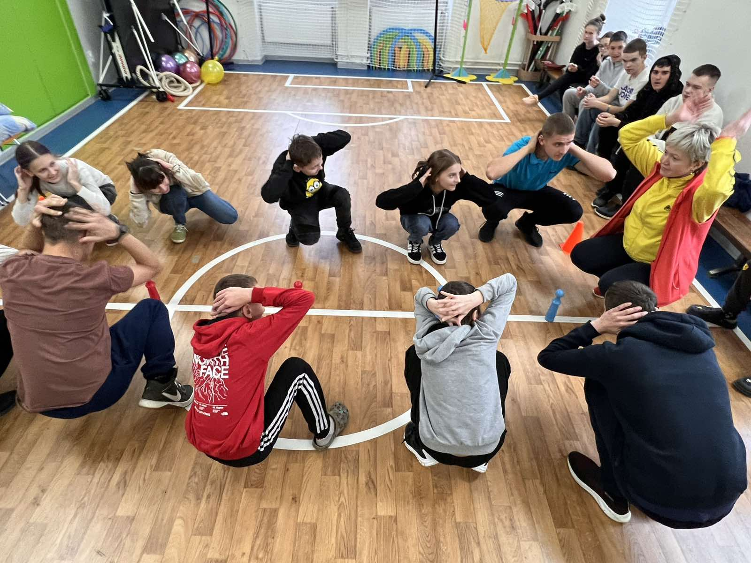
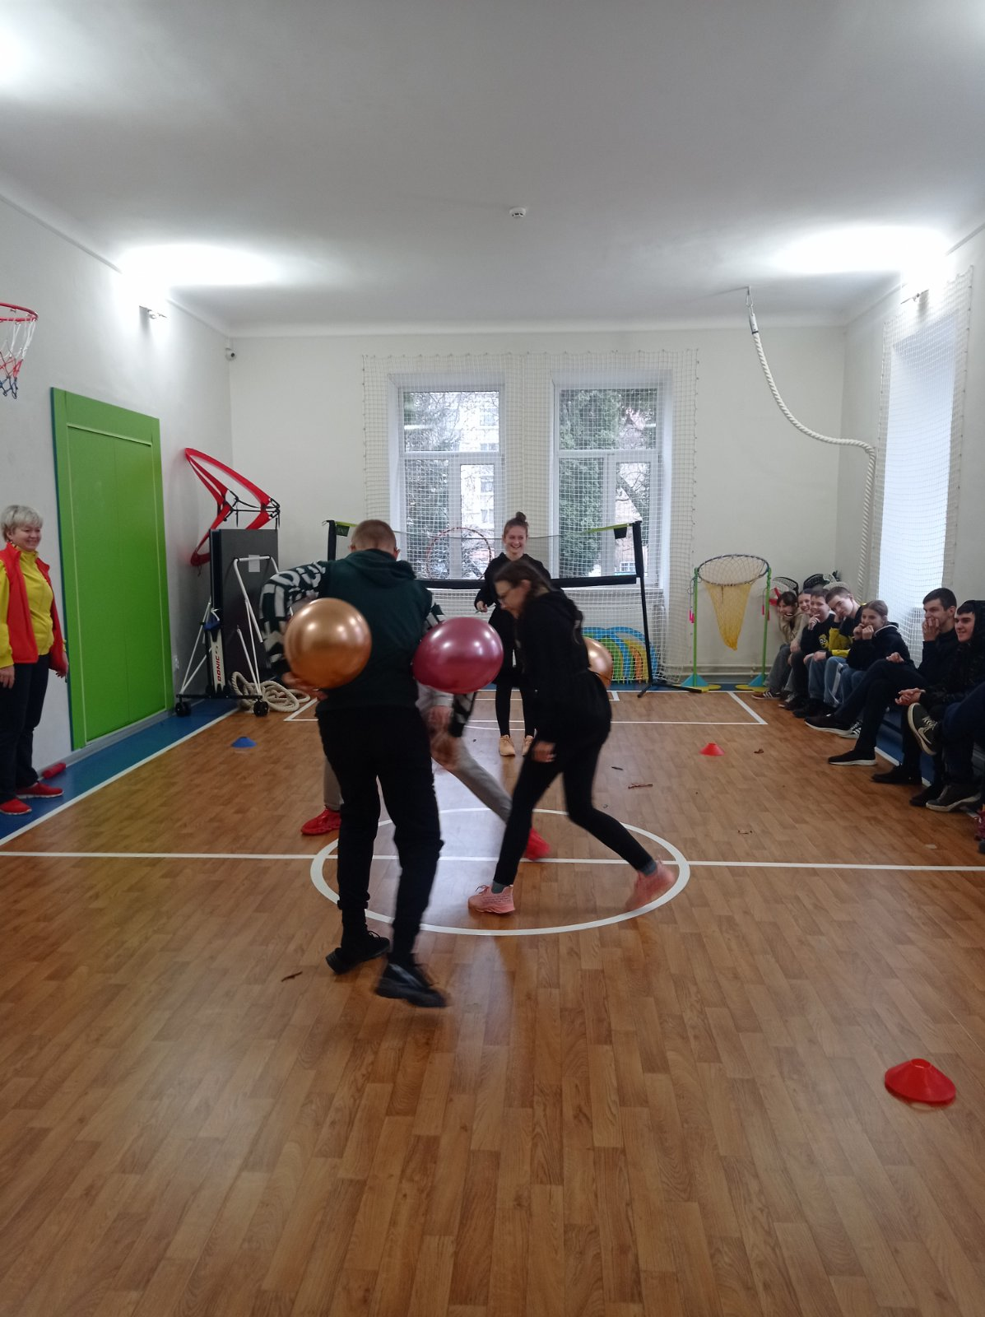
3.Проєкт «Благоустрій школи» (XI.2022р. – триває)
3.1.Створення, функціонування нової спортивної зали та нового спортивного обладнання-інвентаря(коштом благодійників) для зали, а також кабінету ЛФК. (2022р.)

Slide 17
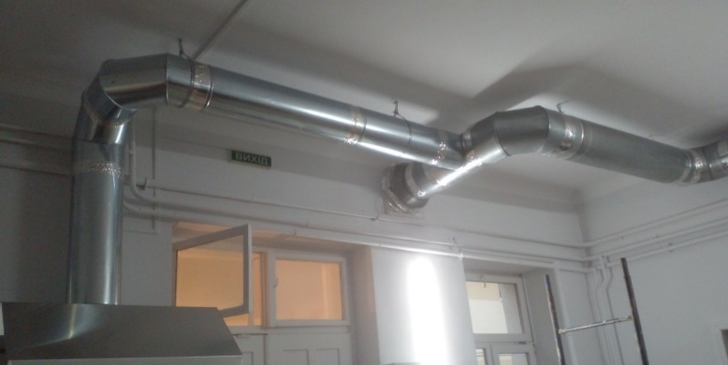
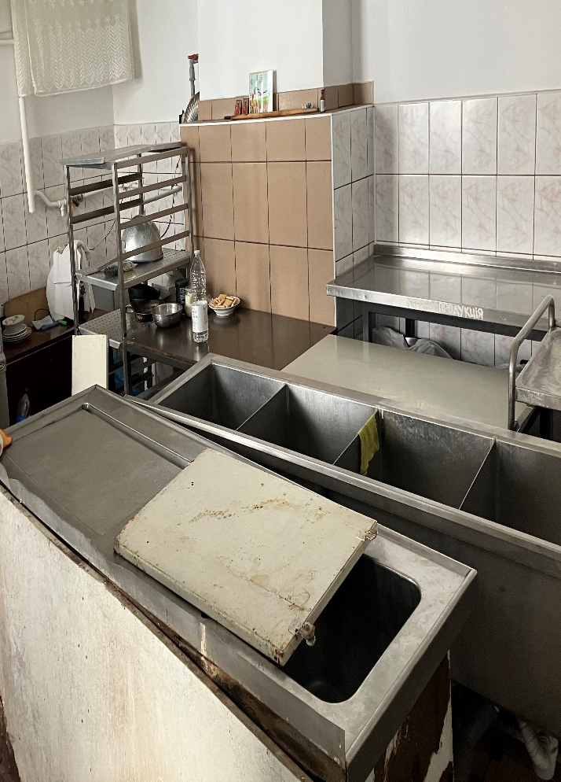
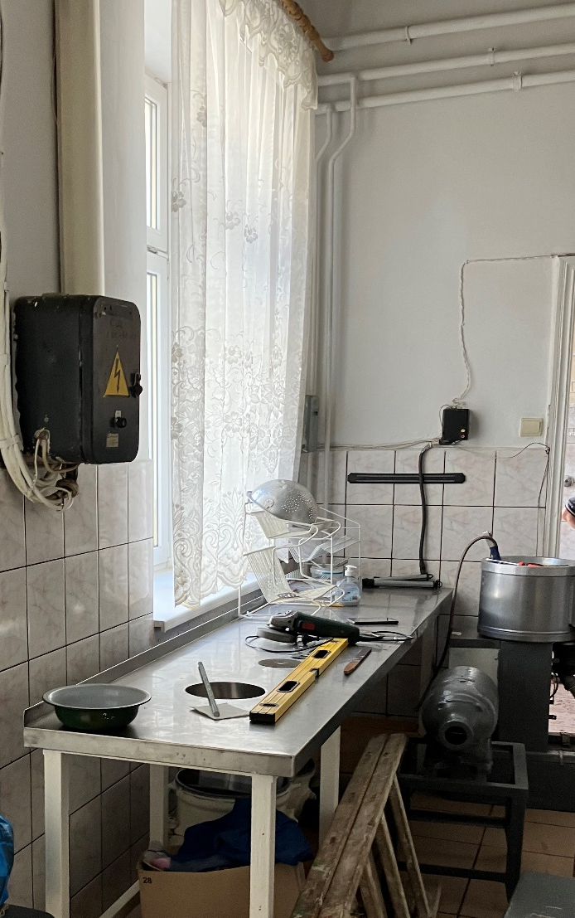
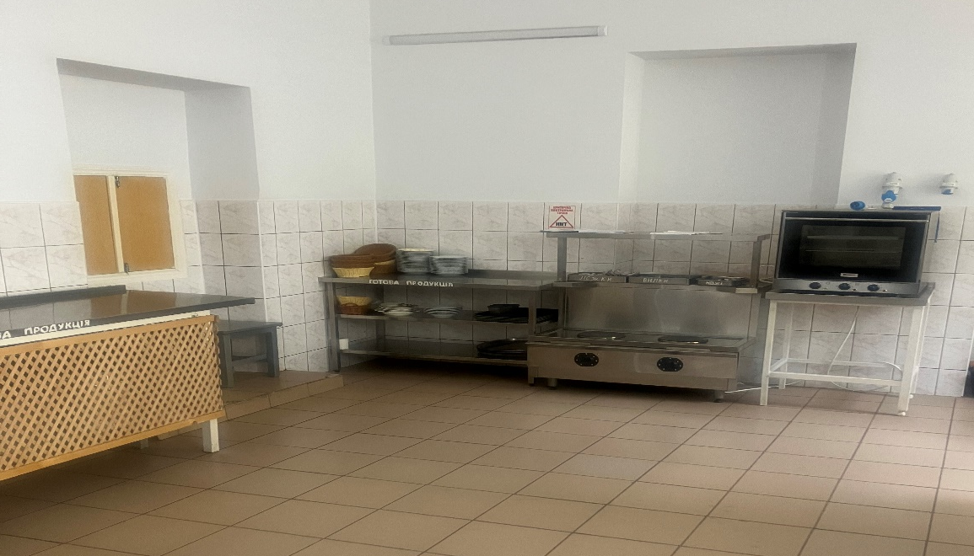
3.2.Створення, функціонування нового харчоблоку та нового обладнання. (2022р.)
До ремонту: Після ремонту:

Slide 18
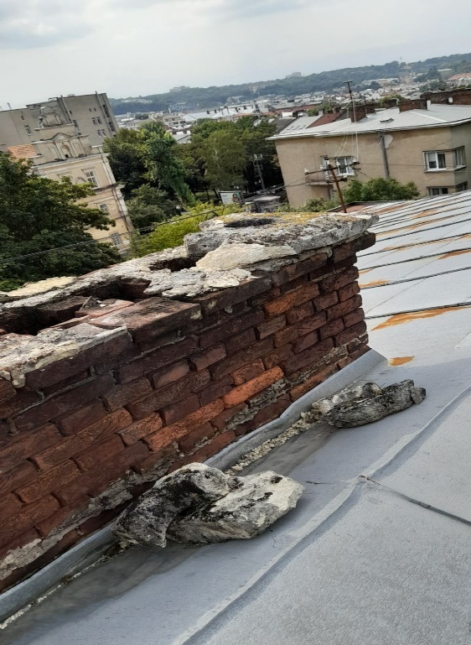
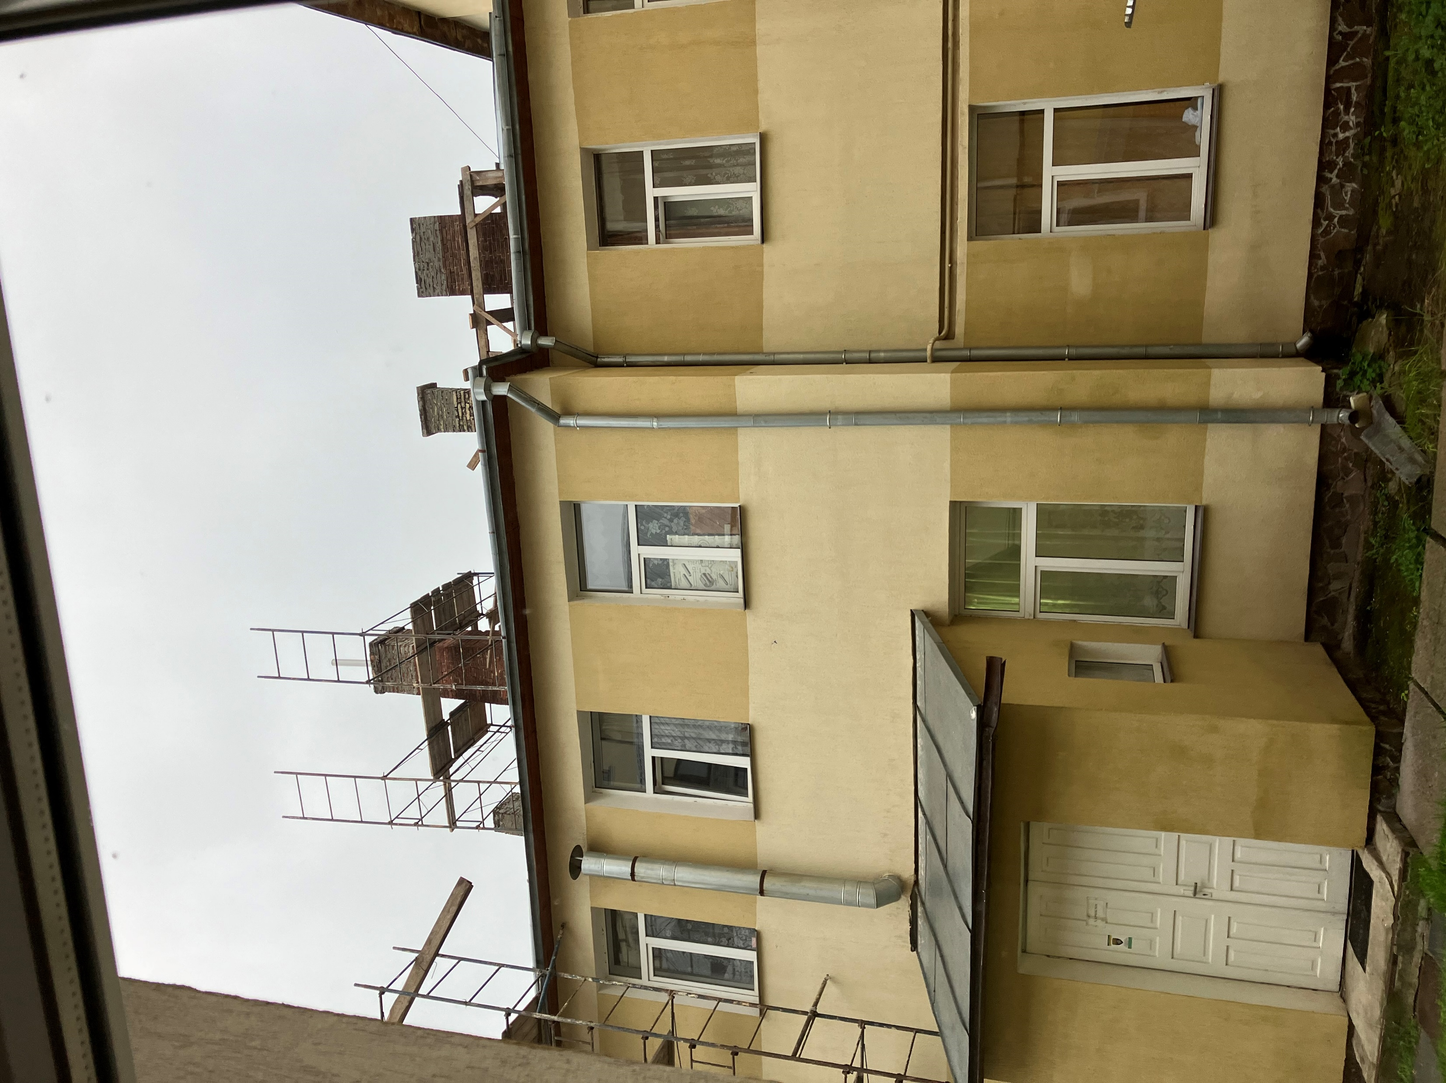
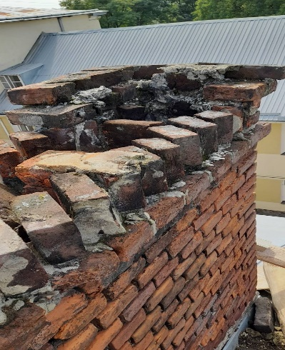
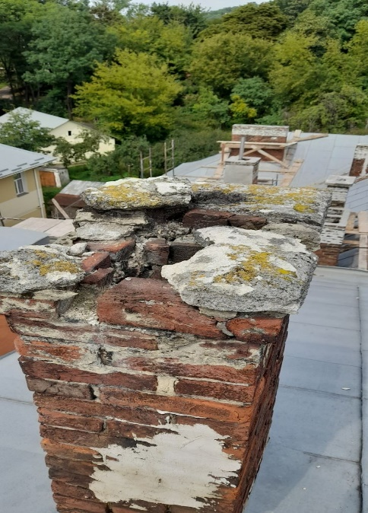
3.3.Встановлення частини нової загорожі по бічному периметру школи, безпечної в’їзної брами з GSM модулем управління та реставрація бічної брами.(2021-2024р.р.)(70 % коштом благодійників)
3.4.Відновлення 13 димарів на даховій частині школи.(2022р.)
До ремонту: Після ремонту:

Slide 19
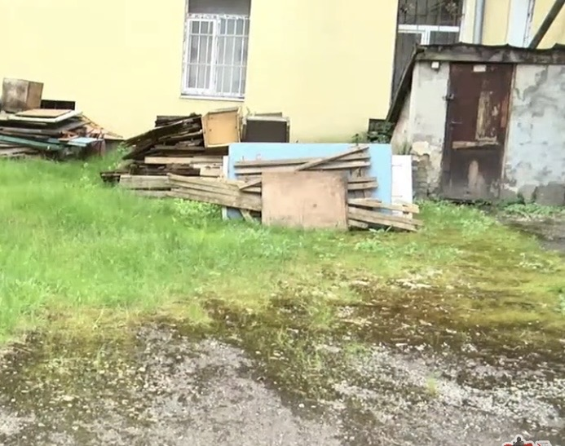
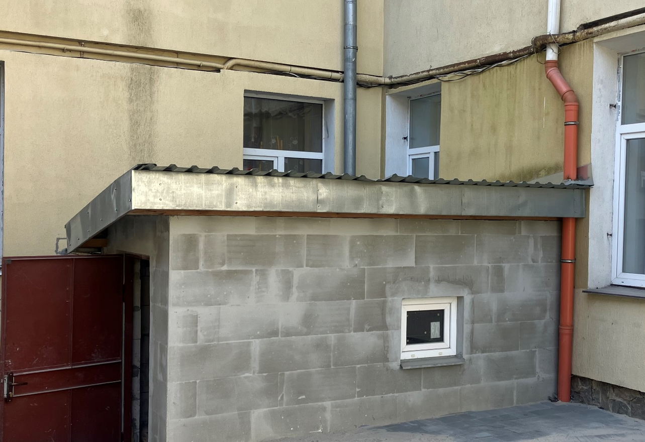
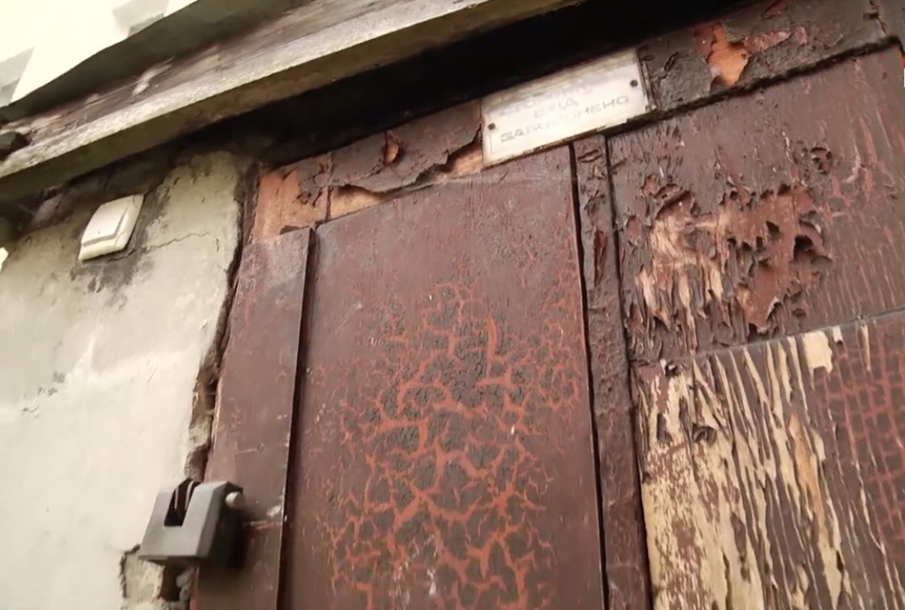
3.5.Капітальний ремонт додаткового виходу з укриття.(2020р.)
До ремонту: Після ремонту:

Slide 20
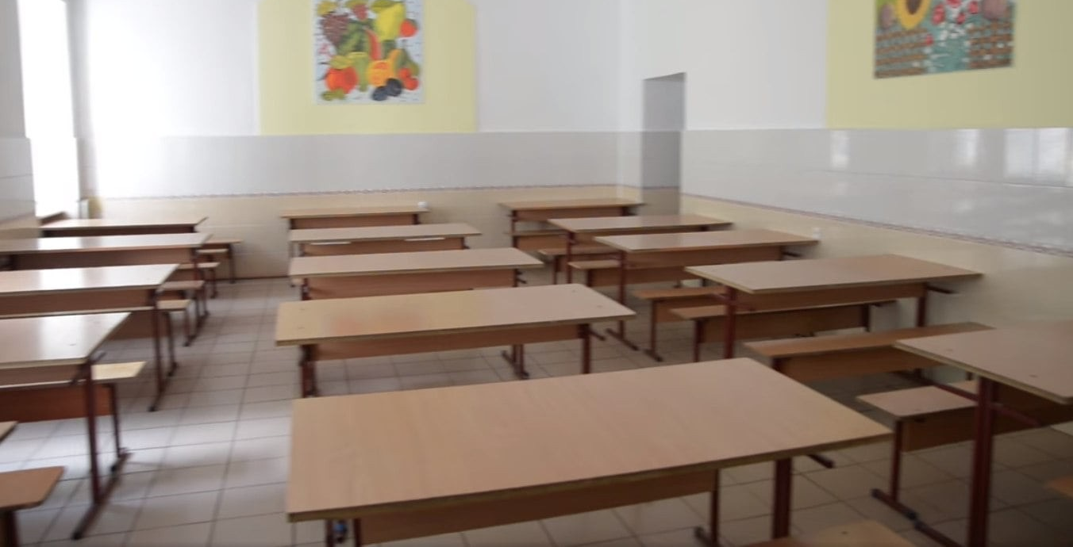
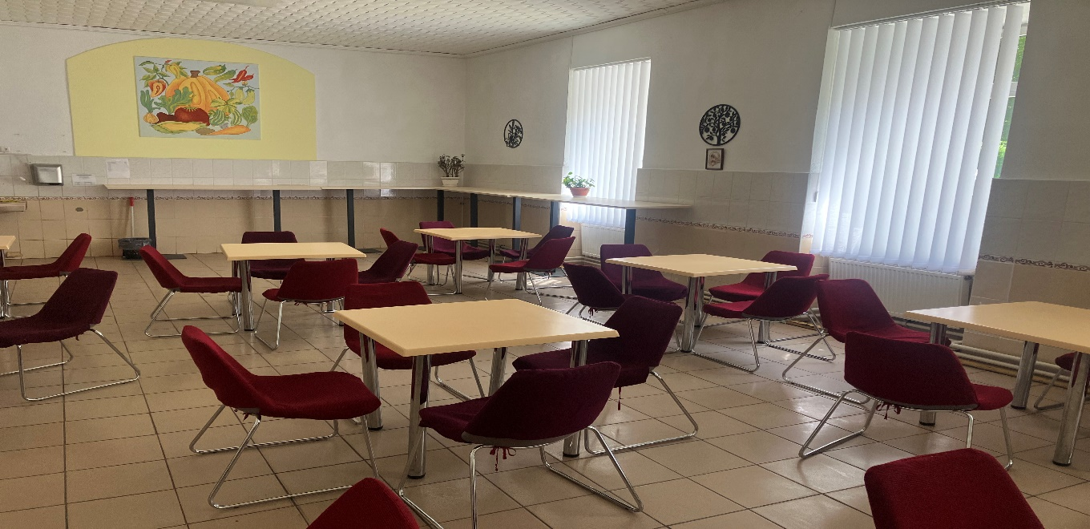
3.6.Створення та функціонування кабінету ритміки.(2021р.)
3.7.Оновлення шкільної їдальні разом з меблями.(2021р.)
До: Після:
3.8.Капітальний ремонт шкільної каплички.(2020-2021р.р.) (коштом благодійників)
3.9.Облаштування твердої основи в укритті, заведення пожежної сигналізації, витяжки.(2022р.)
3.10.Поточний ремонт господарським методом: класів, пральні та шкільних коридорів.(2020-2025р.р.)
До ремонту: Після ремонту:

Slide 21
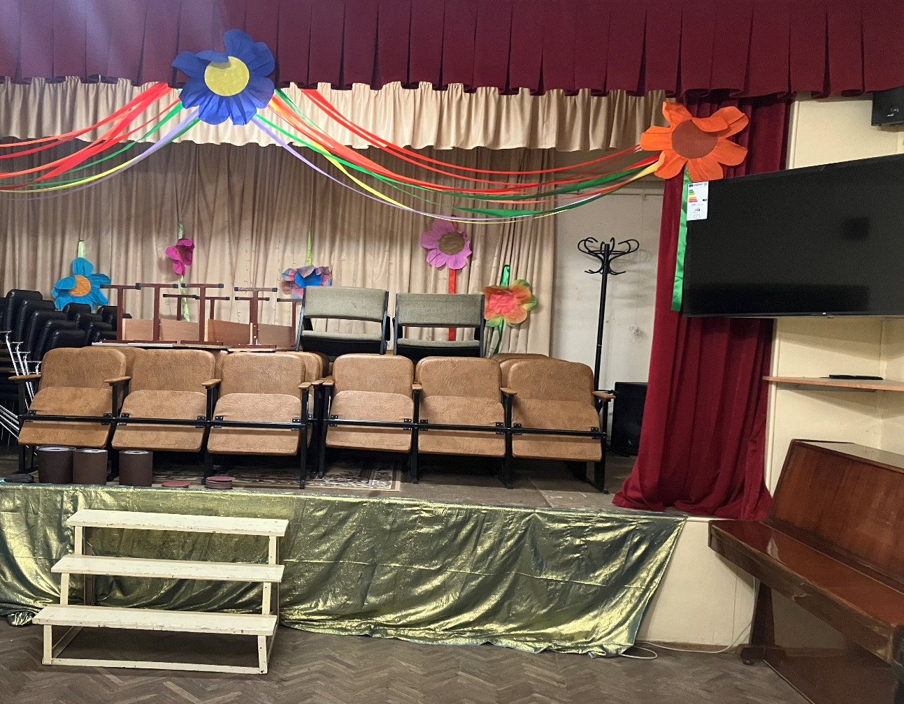
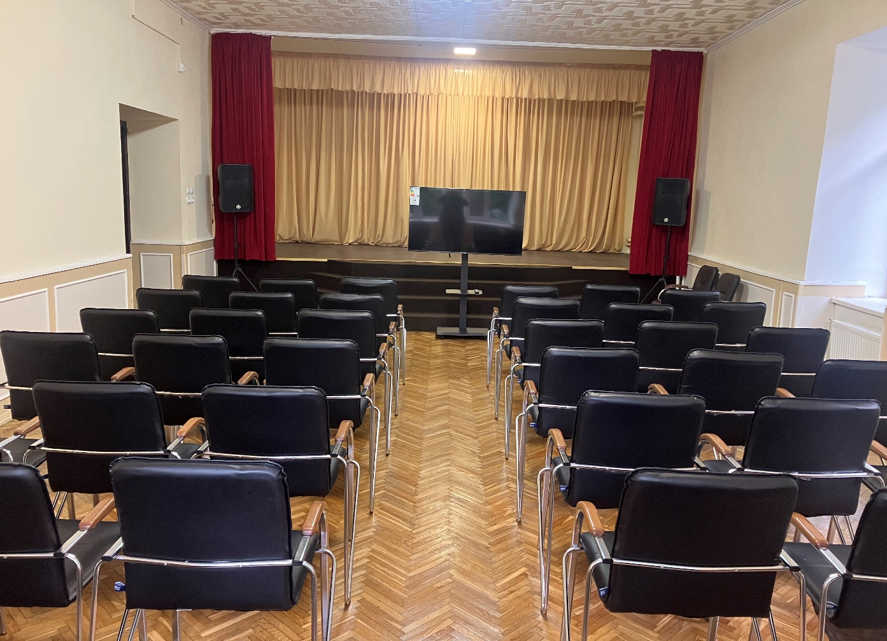
3.11.Встановлення нової сцени, сходів (коштом благодійників) та ремонт актової зали. (2025р.)
До ремонту: Після ремонту:
3.12.Поточний ремонт господарським методом всіх спальних приміщень пансіону, укладання ламінату та лінолеуму, оновлення новими меблями (60% коштом благодійників)(2025р)

Slide 22
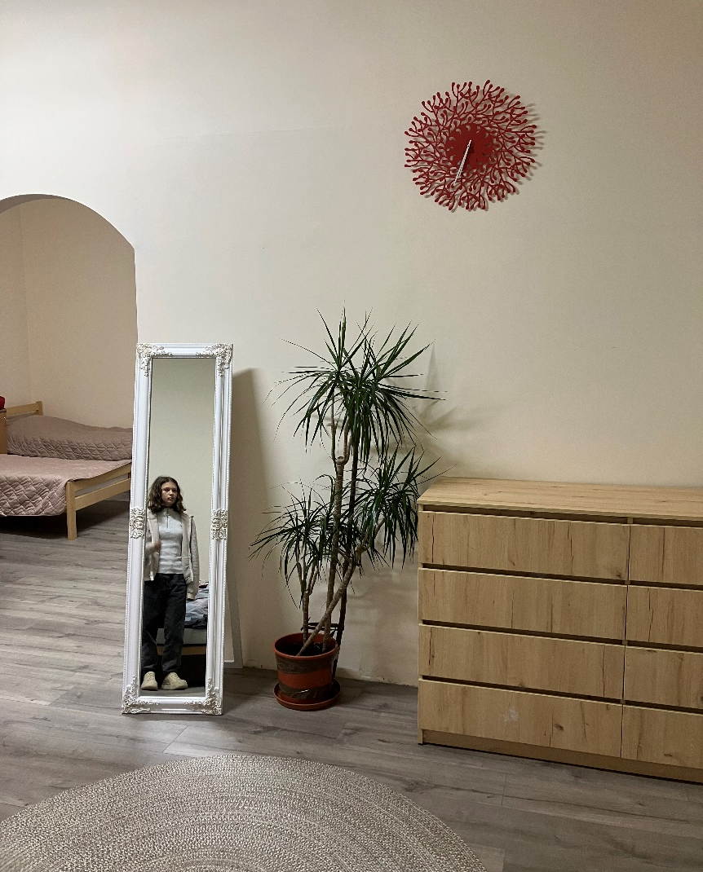
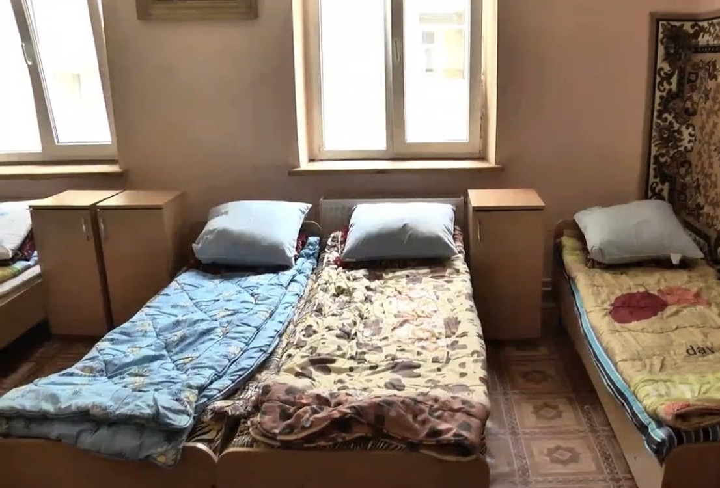
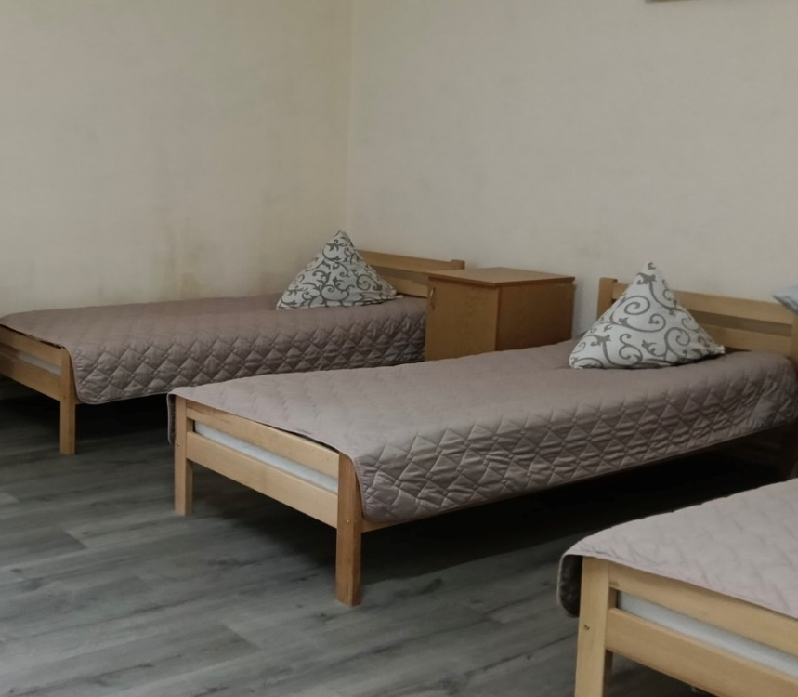
3.12.Поточний ремонт господарським методом всіх спальних приміщень пансіону, укладання ламінату та лінолеуму, оновлення новими меблями (60% коштом благодійників)(2025р)
До ремонту: Після ремонту:

Slide 23
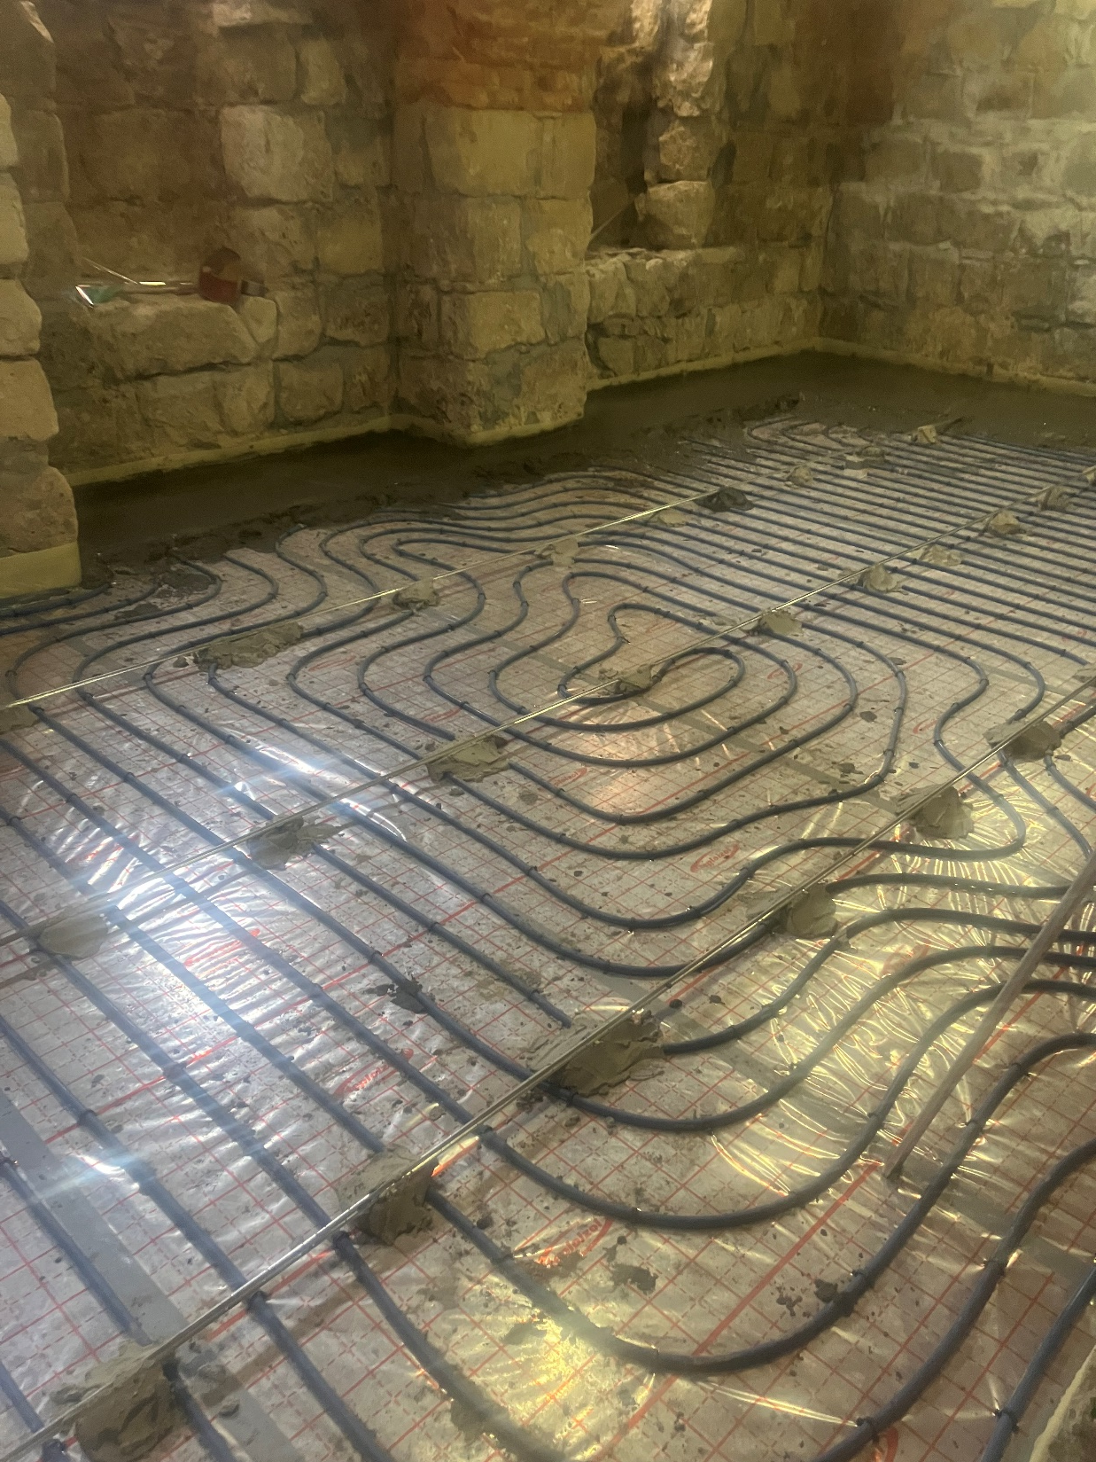
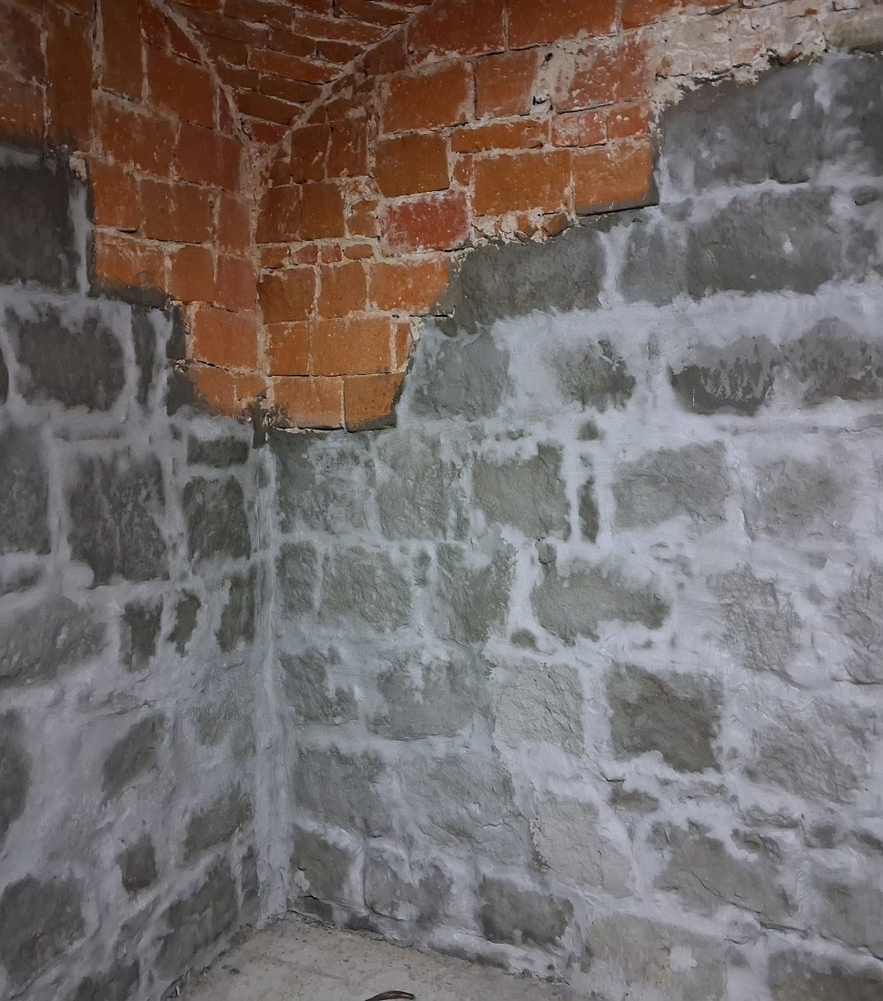
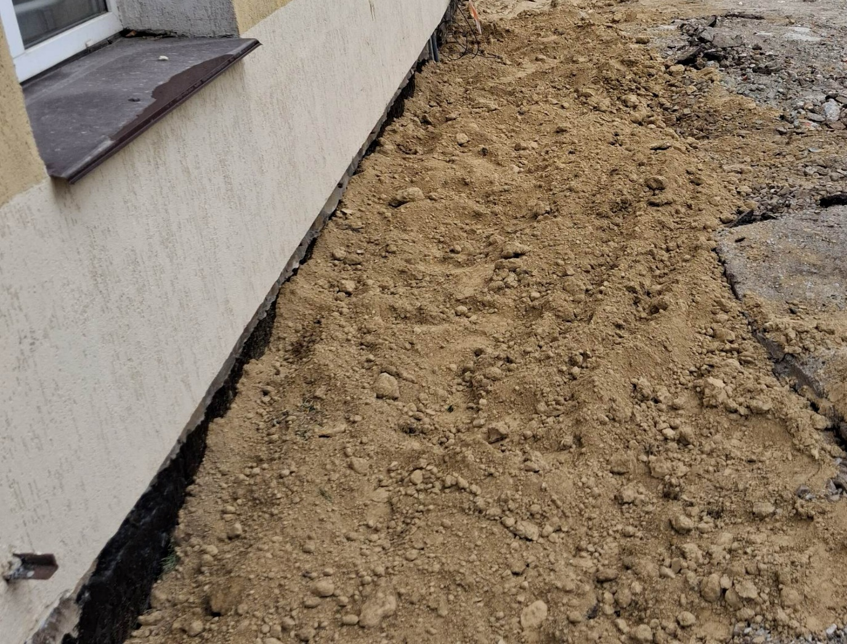
3.13.Розпочато у грудні 2025р. і плануються завершити до осені 2026р. масштабні роботи з «Реставрації з пристосуванням підвального приміщення як укриття та влаштування гідроізоляції в будинку №35 на вул.Личаківська у м.Львові КЗ ЛОР «Львівська спеціальна школа Марії Покрови» (сума кошторису 12119291,00 в т.ч. ПКД). Станом на 05.05.2026р. виконано приблизно 37% робіт.
Перебіг ремонтних робіт:

Slide 24
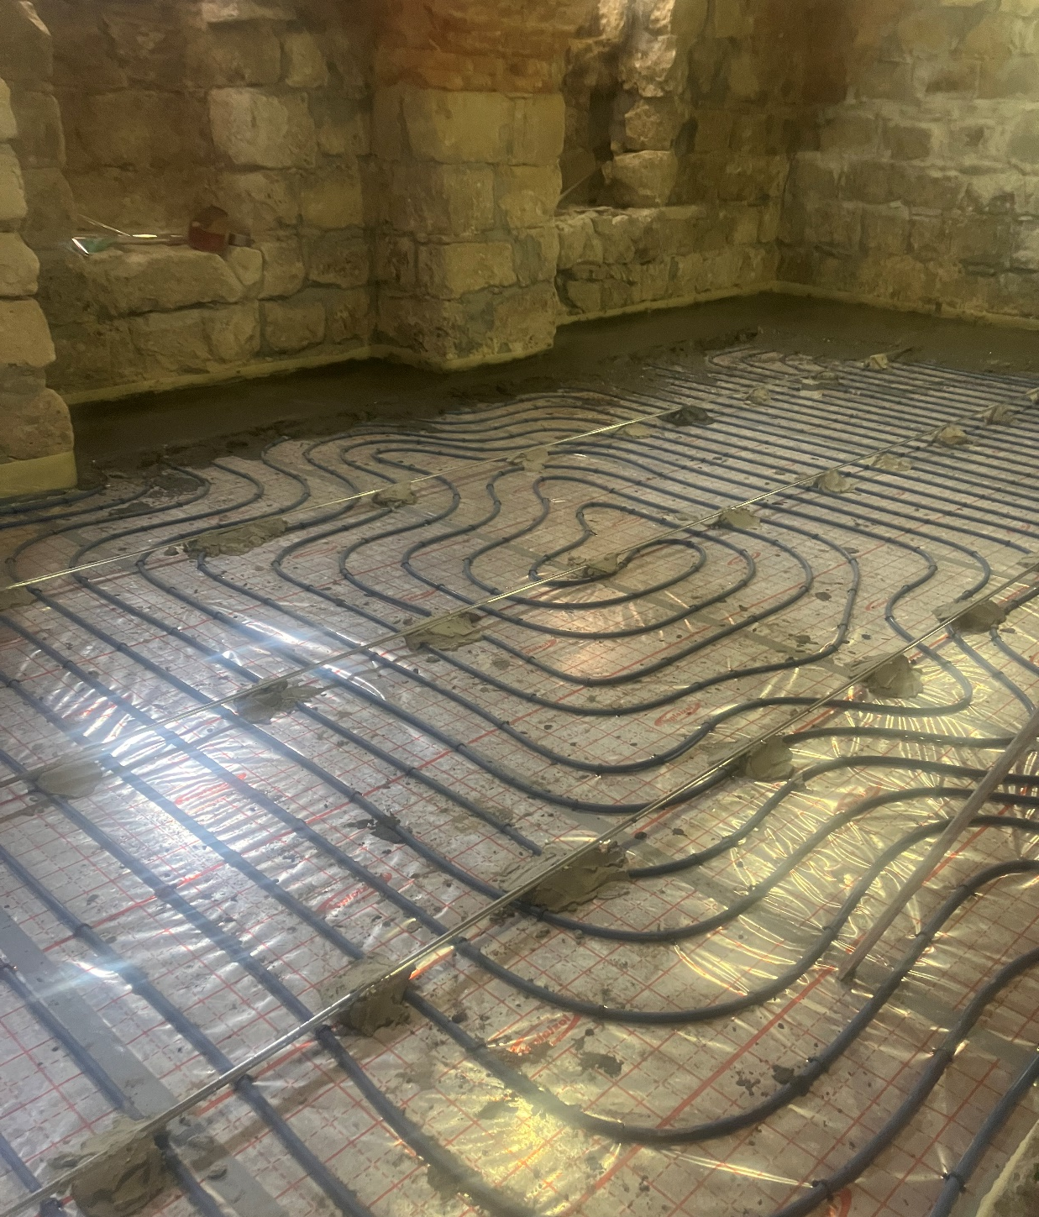
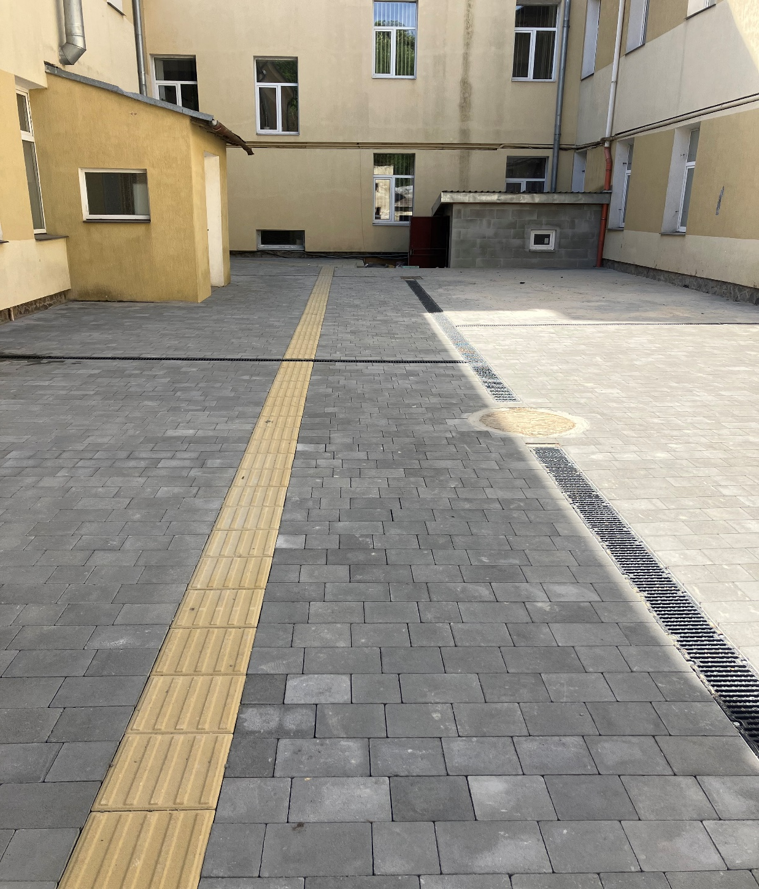

Slide 25
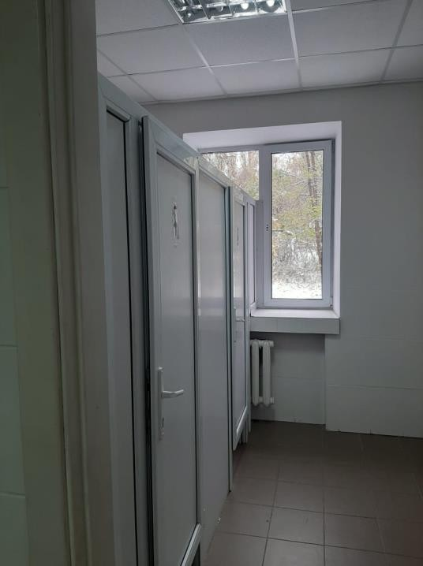
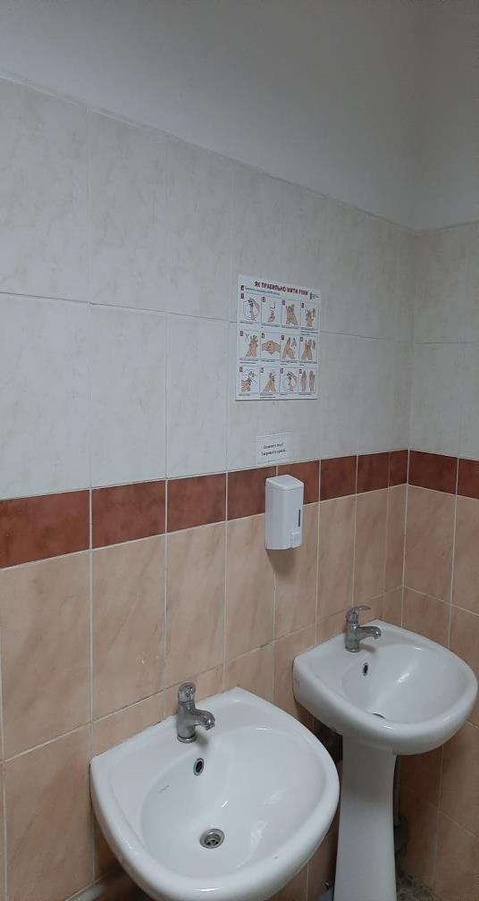
Режим прибирання забезпечує чистоту та охайність місць
спільного користування: коридорів, навчальних приміщень, спортивної зали.
Утримання туалетних кімнат відповідає санітарним
умовам. У школі організовані місця для обробки рук антисептичними засобами на всіх входах до закладу, встановлені контейнери для збору
використаних засобів індивідуального захисту, проводиться очищення
і дезинфекція поверхонь після закінчення навчальних занять та в кінці
робочого дня.
Школа достатньо забезпечена миючими та дезенфікційними
засобами. У школі облаштовані місця відпочинку для дітей під час
перерв та місця для відпочинку педагогів

Slide 26
БЕЗПЕКА ЖИТТЄДІЯЛЬНОСТІ
Робота з охорони праці та безпеки життєдіяльності в школі відбувалась
відповідно до: Положення про організацію роботи з охорони праці та безпеки життєдіяльності учасників освітнього процесу в установах і закладах освіти, затвердженого наказом Міністерства освіти і науки України від 26.12.2017р. №1669; з пожежної безпеки в школі відповідно до Закону України «Про пожежну безпеку».
Учні і працівники спеціальної школи обізнані з вимогами охорони праці, безпеки життєдіяльності, правилами поведінки в умовах надзвичайних ситуацій.
Працівники обізнані з алгоритмом дій у разі нещасного випадку з учнями та працівниками закладу освіти чи раптового погіршення їхнього стану здоров′я і вживають необхідних заходів у таких ситуаціях.
З метою запобігання травматизму та підтримання порядку на перервах протягом навчального року організовується чергування по школі вчителів. На кожному поверсі є черговий вчитель, класні керівники та вихователі супроводжують та знаходяться разом з дітьми в їдальні. Володіють інформацією про місце знаходження дітей в позаурочний час, залучають до гурткової роботи, проводять індивідуальні бесіди з батьками та дітьми.

Slide 27
Учителями проводились інструктажі з безпеки життєдіяльності, що зафіксовано в окремих журналах на уроках фізичної культури, трудового навчання, фізики, хімії, інформатики, під час прогулянок, екскурсій; бесіди з попередження усіх видів дитячого травматизму перед виходом на осінні, зимові, весняні та літні канікули.
Були складені акти-дозволи проведення занять у кабінетах фізики, хімії, біології, шкільних майстернях, спортивній залі, на спортивному майданчику, алгоритми дій під час сигналу «Повітряна тривога».
Впродовж навчального року було організовано вивчення:
правил поведінки під час сигналу «Повітряна тривога»; правил дорожнього руху;
правил протипожежної безпеки;
правил безпеки з вибухонебезпечними предметами;
правил безпеки при користування газом;
правил безпеки на воді;
правил безпеки користування електроприладами;
запобігання отруєнь.

Slide 28
Щомісяця класні керівники проводили бесіди з учнями з БЖД. Також регулярно проводились бесіди офлайн та онлайн від часу запровадження воєнного стану на теми:
«Правила поведінки під час воєнного стану»
«Правила безпеки дитини під час евакуації»
«Правила поведінки дитини у громадських місцях»
«Правила поведінки під час арт-обстрілів, повітряної тривоги»
«Інформаційна безпека під час війни»
«Бесіди з цивільного захисту»
«Правила поведінки під час літніх канікул (попередження нещасних випадків,
дотримання правил дорожнього руху, пожежна безпека, пропаганда здорового
способу життя)».
ОРГАНІЗАЦІЯ ХАРЧУВАННЯ
Якісне і здорове харчування дітей – одна із умов здоров′я, розвитку та успішного навчання дітей.

Slide 29
Харчоблок спеціальної школи має належний санітарно-гігієнічний та технологічний стан. Працівники харчоблоку дотримуються санітарно-гігієнічних вимог у приміщеннях.
Щоденне меню засвідчується підписом директора. Затверджене примірне 5-тижневе сезонне меню ведеться постійний контроль за його виконанням.
З працівниками проводяться заняття. Велика увага приділялась якості продовольчої сировини, правильності зберігання продуктів, наявності добових проб, відповідності контрольних страв, наявності та регулярності ведення відповідних журналів. Проводиться моніторинг харчування учнів.
Створення освітнього середовища вільного від будь-яких форм насильства та дискримінації
Багато уваги було приділено створенню середовища вільного від будь-яких форм насильства та дискримінації.
Комплекс заходів із запобігання, профілактики та попередження булінгу в спеціальній школі складає антибулінгову політику закладу. Політика запобігання булінгу охоплює всіх учасників освітнього процесу.
Кожен працівник школи ознайомлений з антибулінговою політикою та неухильно дотримується правил і процедур встановлених нею. В школі розроблено План заходів для запобігання булінгу.

Slide 30
В рамках реалізації антибулінгової політики проводяться:
вивчення психологічного клімату школи;
анкетування батьків і учнів,
аналіз чинників, які можуть спровокувати булінг,
проведення тренінгів для формування єдиного бачення проблеми насильства.
Психологом школи та класними керівниками було складено соціальний паспорт школи.
Висвітлено на веб-сайті школи таку інформацію та документи:
Правила поведінки, права та обов’язки учнів школи.
План заходів щодо запобігання булінгу (цькуванню).
Порядок реагування на доведені випадки булінгу (цькування) у школі.

Slide 31
Психологом школи були проведенні тренінги для педагогів:
«Наші емоції та як ними керувати під час стресу, під час війни»;
«Конфлікти – це норма життя».
Проведено семінар для педагогів «Булінг та кібербулінг», бесіди із дітьми
середньої та старшої школи «Булінг: причини, наслідки та шляхи запобігання»
Підготовлені і розміщені матеріали на сайті школи:
«Аптека самодопомоги, вправи»
«Булінг у школі. У небезпеці педагог»
«Перша психологічна допомога в кризових ситуаціях»
«Вправи як подолати тривогу».
Здійснювались консультації у період війни для всіх учасників освітнього процесу в телефонному та онлайн режимі .

Slide 32
II. СИСТЕМА ОЦІНЮВАННЯ ЗДОБУВАЧІВ ОСВІТИ
У школі розроблені і оприлюднені на сайті школи Критерії оцінювання результатів навчання учнів. Учні отримують від педагогів інформацію про критерії, правила та процедури оцінювання результатів навчання. Система оцінювання ґрунтується на особистісно орієнтованому та компетентнісному підходах.
Оцінювання навчальних досягнень учнів у 2020-2026р.р. здійснювалось :
1, 2-х класів – вербально (з фіксацією результатів навчання у свідоцтвах досягнень);
3, 4-х класів – за рівнями (з фіксацією результатів навчання у свідоцтвах досягнень);
учнів 5-х класів – вербально, та – за 12-бальною шкалою;
- учнів 6 – 12 класів – за 12-бальною шкалою.
Класи |  | Рівень навчальних досягнень
 |  | Високий | Достатній | Середній | Початковий
1- 4 |  | Формувальне оцінювання
5-12 |  | 1% | 47,4% | 41,9% | 9,7%

Slide 33
Оцінювання педагогічної діяльності
педагогічних працівників
Основними напрямками педагогічної діяльності в 2020-2026р.р. були:
Оновлення змісту освіти і переорієнтація освітнього та корекційного процесів на особистість дитини.
Реалізація компетентнісно орієнтованого підходу до розвитку, виховання й навчання дітей через впровадження нових освітніх технологій.
Створення системи управління навчальним закладом на основі моніторингу і інформаційно-комунікаційних технологій.
Створення умов для мовленнєвого та психофізичного розвитку дітей в єдиному освітньому просторі.
Формування загальної культури особистості.
Організація змістовного дозвілля учнів з урахуванням їх інтересів на основі ініціативи.
Формування національної свідомості, громадянської активності, правових цінностей зростаючого покоління.

Slide 34
8.Поліпшення виховної роботи з учнями з метою зменшення негативних впливів на них соціального середовища.
9.Захист дітей від насильства та зловживань з боку однолітків та дорослих.
10.Створення умов для збереження здоров'я учасників освітнього процесу на уроках і в
позаурочний час за допомогою вдосконалення здоров'язберігаючих технологій.
Розвиток творчої активності педагогів, підвищення професіоналізму, компетентності, духовності та відповідальності працівників освіти за результати своєї праці.
Залучення сім'ї до виховання і повноправної її участі в діяльності школи.
Комплексне самооцінювання якості освітньої діяльності
Комунальний заклад Львівської обласної ради «Львівська спеціальна школа Марії Покрови» здійснює свою діяльність: на підставі ст.53 Конституції України, законів України «Про освіту», «Про повну загальну середню освіту», «Положення про спеціальну школу», Постанов Кабінету Міністрів України «Про схвалення Концепції.

Slide 35
реалізації державної політики у сфері реформування загальної середньої освіти «Нова українська школа» на період до 2029 року», «Про затвердження Державного стандарту початкової загальної середньої освіти», постанови Кабінету Міністрів України від 30.09.2020р. №898 «Про затвердження державного стандарту базової середньої освіти», «Про забезпечення санітарного та епідемічного благополуччя населення», наказу Міністерства охорони здоров’я України від 25.09.2020р. №2205 «Про затвердження Санітарного регламенту для закладів загальної середньої освіти», зареєстрованого в Міністерстві юстиції України 10.11.2020р. за №1111/35394, Статуту спеціальної школи та забезпечує одержання учнями повної загальної середньої освіти на рівні державних стандартів, які ґрунтуються на засадах особистісно орієнтованого і компетентнісного навчання та виховання, що зумовлює чітке визначення результативної складової засвоєння змісту базових дисциплін.
Метою освіти у закладі є різнобічний розвиток, громадянське виховання і соціалізація дитини, формування у неї навчальних, соціальних, загальнокультурних і предметних компетентностей, цінностей громадянського суспільства, особистісний розвиток учнів з орієнтацією на продовження навчання, формування креативності і критичного мислення, творчих здібностей, набуття життєвих компетентностей, необхідних для самовизначення й усвідомленого вибору подальшого життєвого шляху.

Slide 36
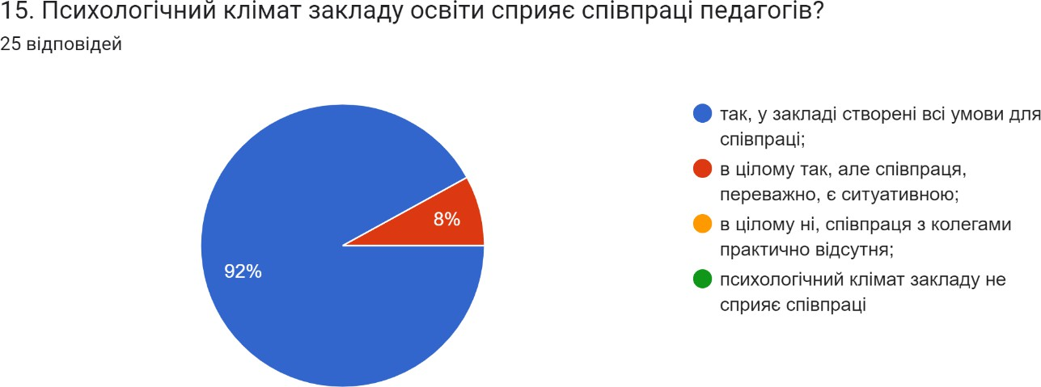
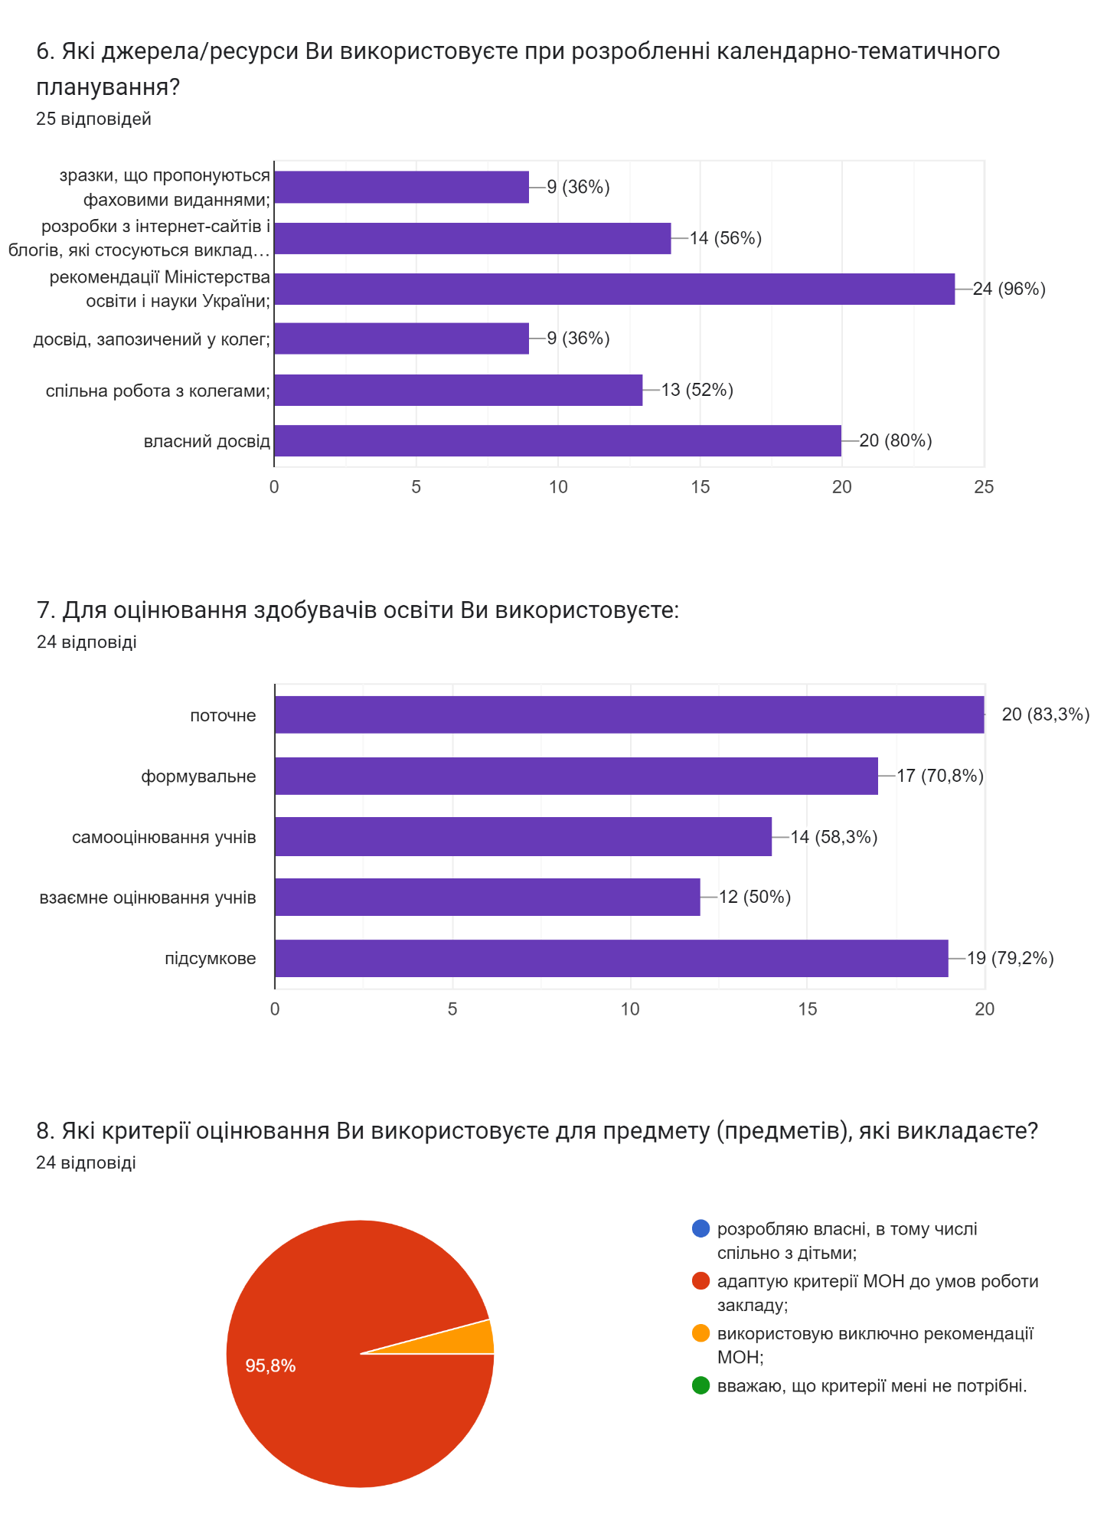
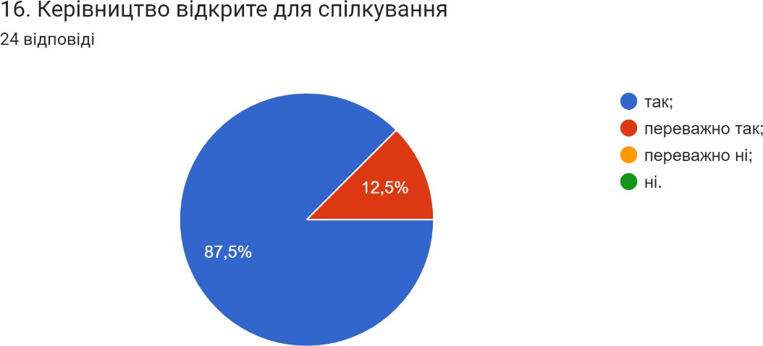
Управління закладом спрямовано на здійснення державної політики в галузі освіти, збереження кількісних і якісних параметрів мережі, створення належних умов для навчання і виховання учнів за новим Державним стандартом «Нова українська школа», удосконалення змісту освітнього процесу, впровадження нових освітніх технологій, розвиток здібностей учасників освітнього процесу, подальше впровадження профільного навчання. З метою максимального розвитку інтелекту, загальної культури, творчих здібностей, фізичного і морального здоров’я учнів, виконання державного стандарту, забезпечується теоретична і практична підготовка з предметів навчального плану.

Slide 37
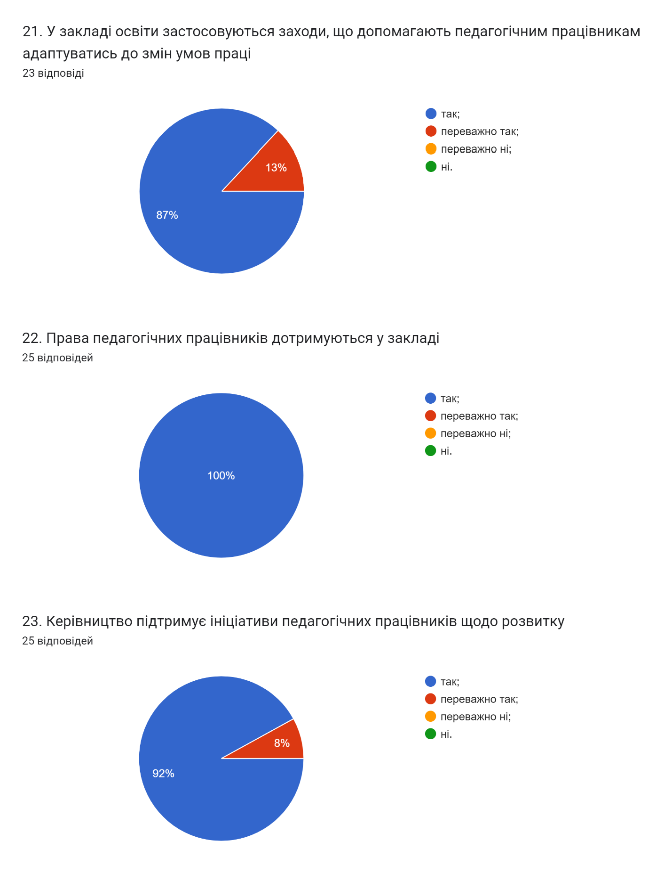
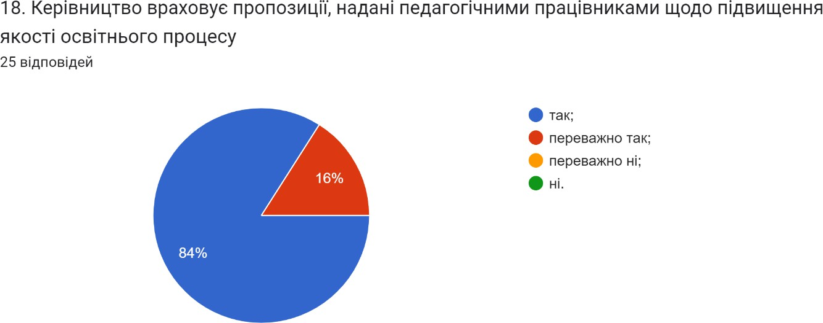
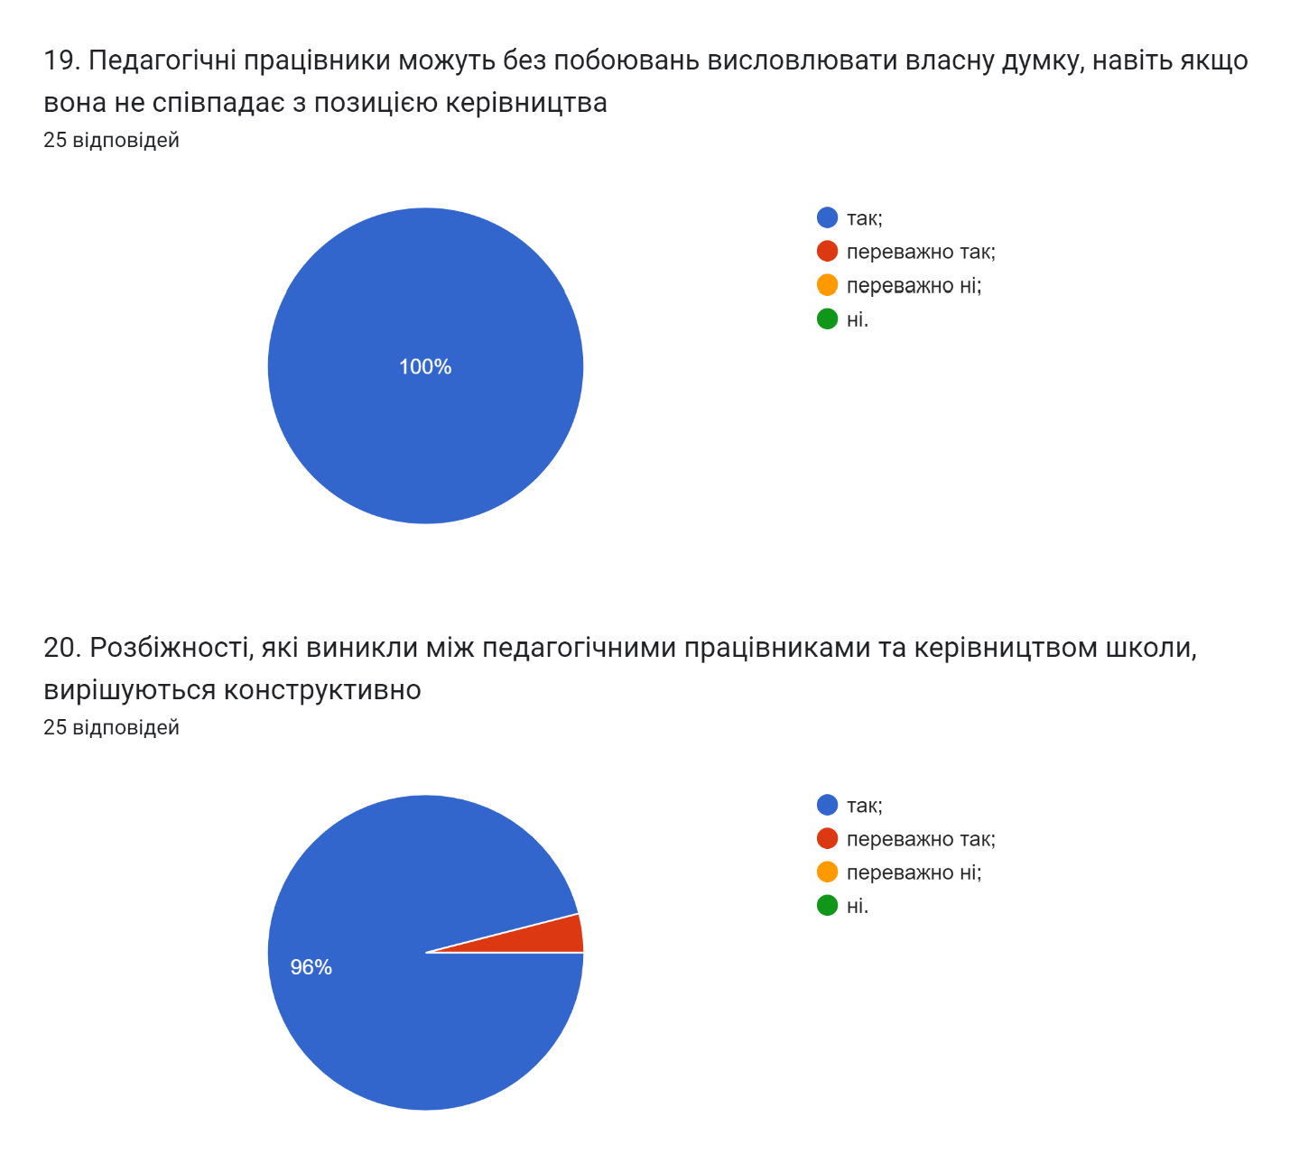

Slide 38
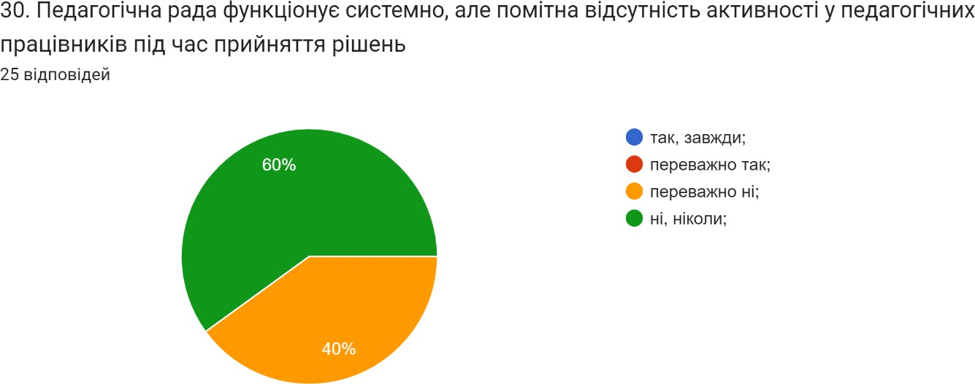
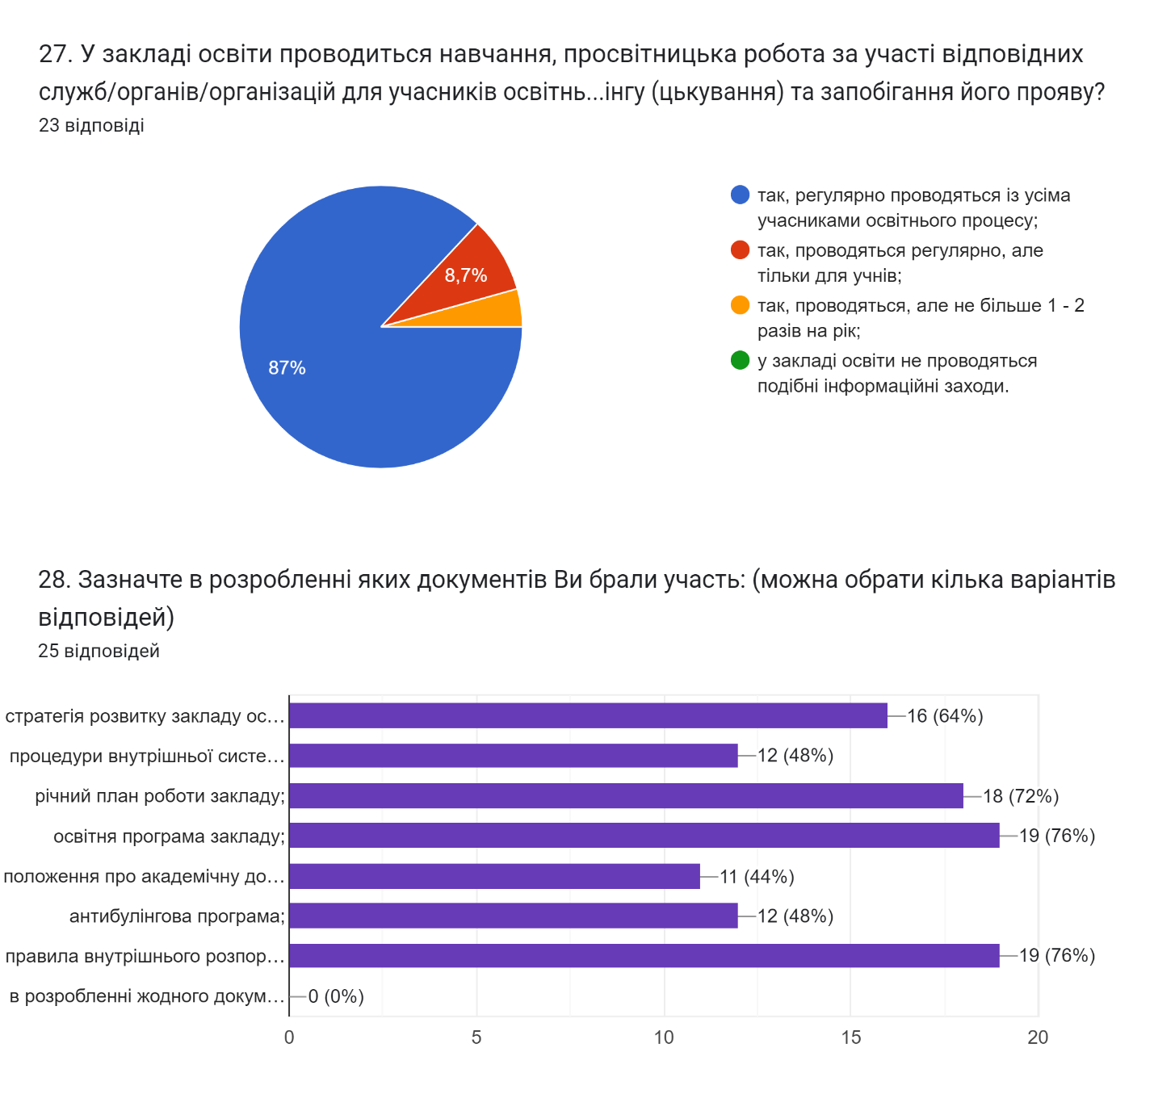
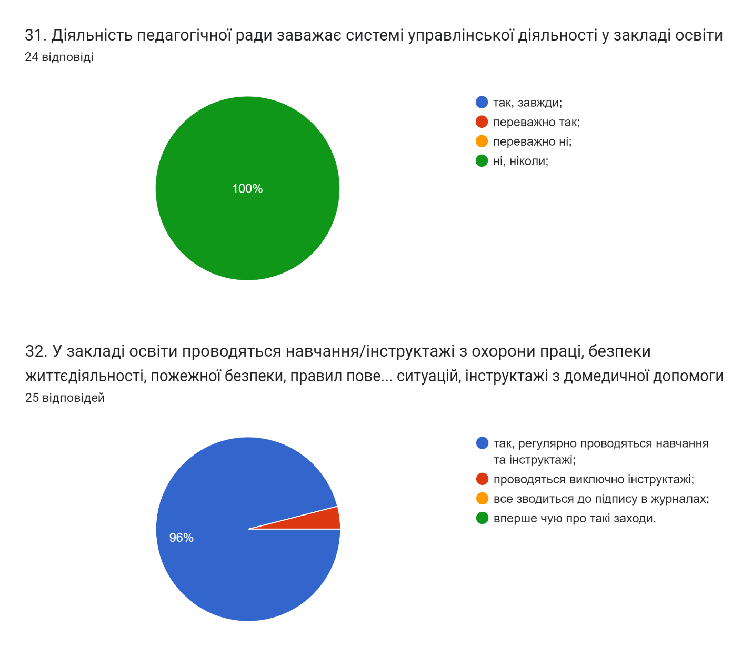

Slide 39
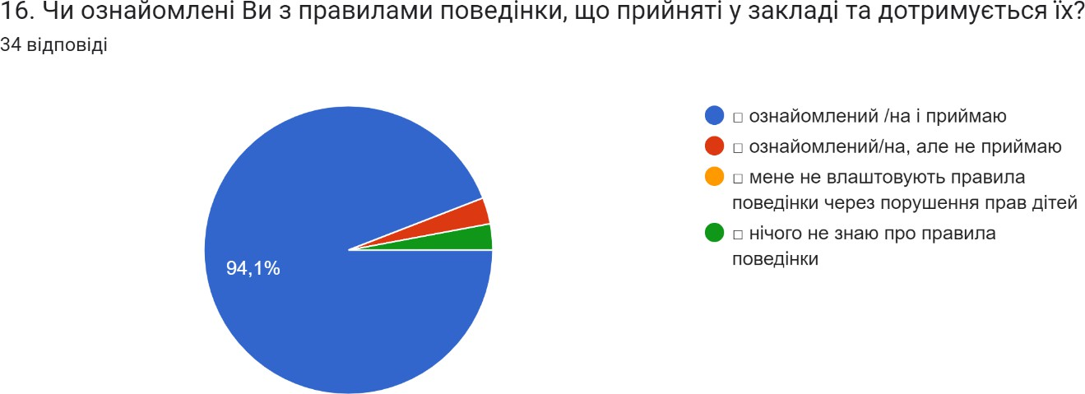
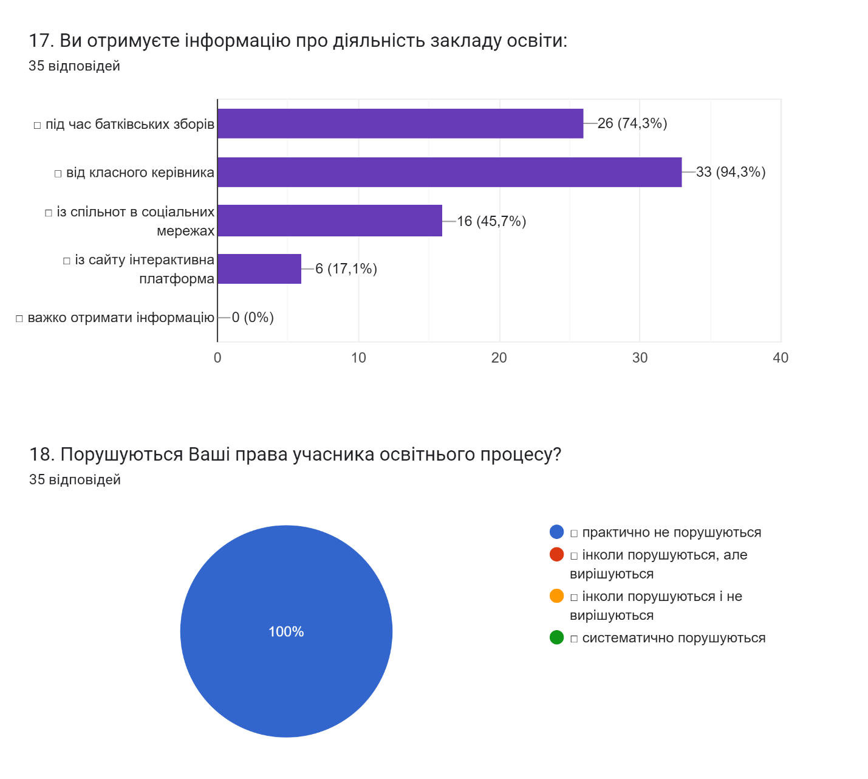
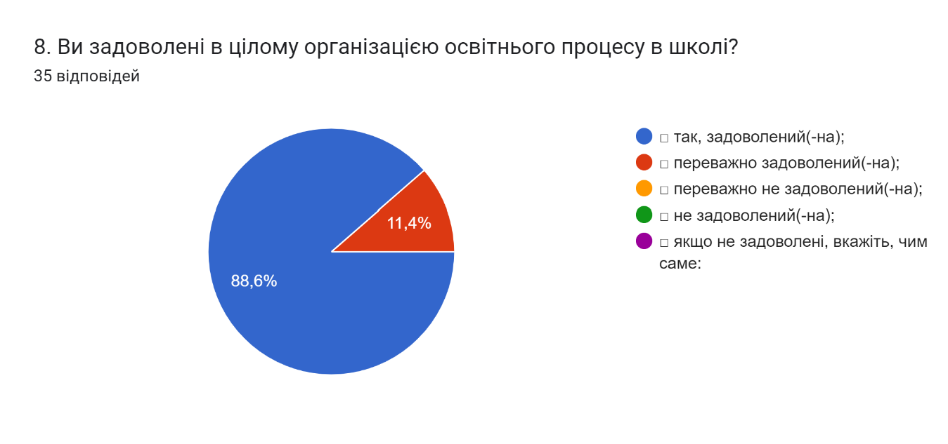

Slide 40
III. Педагогічна діяльність
Задачами школи були:
забезпечити дотримання прав дітей, які потребують корекції фізичного та розумового розвитку, на здобуття певного освітнього рівня загальної середньої освіти шляхом спеціально організованого навчально- виховного процесу в комплексі з корекційно-розвитковою роботою;
розвивати природні здібності і обдарування, творче мислення вихованців, здійснювати їх допрофесійну підготовку, формувати соціально адаптовану особистість;
сприяти засвоєнню учнями норм громадянської етики та загальнолюдської моралі,
міжособистісного спілкування, основ гігієни та здорового способу життя, початкових трудових умінь і навичок;
сприяти фізичному і психічному розвитку дітей;
забезпечити у процесі навчання й виховання системного кваліфікованого
психолого-медико-педагогічного супроводу з урахуванням стану здоров'я, особливостей психофізичного розвитку учнів;
здійснювати соціально-педагогічний патронат: надання психолого-педагогічної
допомоги батькам (особам, які їх замінюють) з метою забезпечення їх активної
участі в комплексній навчально-виховній, корекційно-розвитковій роботі.

Slide 41
Особлива увага у підвищенні фахової майстерності надається самостійній роботі
учителя через участь у різноманітних семінарах, вебінарах, науково-практичних конференціях, майстер-класах, тренінгах на рівні закладу, методичних та освітніх установ міста та області та на електронних сайтах «Всеосвіта», «На урок», «Prometheus».
Педагогічні працівники створюють і використовують в процесі проведенння навчальних занять освітні ресурси: електронні презентації, відеоматеріали, методичні розробки, вебсайти, блоги. Вчителі закладу формують власне педагогічне портфоліо.
Вчителі і вихователі сприяють формуванню суспільних цінностей в учнів у процесі їхнього навчанння, виховання та розвитку. Основні аспекти вихованння такі як:
повага гідності, прав і свобод людини,
морально-етичне вихованння,
розвиток навичок критичного мислення,
формування здорового та екологічного способу життя,
статеве виховання та вихованння гендерної рівності,
психологічна допомога у воєнний час,
патріотичне виховання, реалізовуються під час проведенння навчальних та виховних занять та заходів.

Slide 42
Педагогічні працівники в освітньому процесі використовували інформаційно-комунікаційні технології, а саме:
створювали електронні освітні ресурси (дидактичні матеріали, презентації в електронному вигляді;
налагодили комунікацію з учнями та батьками з допомогою інтернет платформ Viber, Telegram, Zoom;
використовували освітні технології дистанційного навчання;
використовували електронні підручники;
підвищували професійний рівень педагогів на різноманітних онлайн курсах.
Для реалізації осітнього процесу є все необхідне в закладі:
необхідна матеріальна база:
наявність комп’ютерів,
комп’ютерних програм,
доступ до мережі Інтернет.

Slide 43
У 2020-2026 р.р. було заплановано та проведено:
засідання Педагогічних рад, предметні тижні,
регулярні наради при директору
круглі столи,
психолого-педагогічні консиліуми.
Педагоги школи брали участь у вебінарах, семінарах, конференціях, які проводили
інститут спеціальної педагогіки НАПН України, Українськиї державний університет
імені М.П.Драгоманова, вивчали досвід своїх колег, знайомились з новинками
наукової, методичної та навчальної літератури. Педагогічні працівники школи протягом року створювали та використовували в своїй роботі такі освітні ресурси:
календарно-тематичні плани;
плани-конспекти, розробки, сценарії проведення навчальних занять;
тести, контрольні роботи; завдання для самостійного опрацювання;
електронні освітні ресурси для дистанційного навчання;
критерії оцінювання навчальних досягнень учнів при проведенні різних видів робіт.

Slide 44
Кадрове забезпечення закладу освіти
Педагогічний колектив школи - 41 (вчителі та вихователі):
з вищою освітою (магістр) - 37, вищою освітою (бакалавр) - 2,
молодші спеціалісти - 2, аспірант - 1
Категорії педагогічних працівників: (на V.2026р.) Педагогічні звання :
кв. категорія «вища» -18 осіб « учитель-методист» - 2 осіб
кв. категорія «I» -11 осіб «старший вчитель» - 4 осіб
кв. категорія «II» - 4 особи
кв. категорія «спеціаліст» - 8 осіб
За віковим складом педагогічних працівників:
до 30 років - 5 осіб (12,19 %)
до 40 років - 2 осіб (4,88 %)
до 50 років - 6 осіб (14,63 %)
до 60 років - 15 осіб (36,58 %)
до 70 років - 7 осіб (17,07 %)
до 80 років - 6 осіб (14,63 %)

Slide 45
Методична робота
У 2020-2026р.р. працювали такі методичні об’єднання:
Методичне об’єднання | Голова
вчителів початкових класів | Живчик Н.С.
вчителів корекційно- розвиткової роботи | Стасюк Г.Й.
вчителів-мовників | Ладика Т.В.
вчителів суспільно-природничо- математематичних дисциплін | Омеляш Ю.В.
вчителів трудового навчання та образотворчого мистецтва | Сайко О.С.
вчителів фізичного виховання та ритміки | Жарська Л.М.
класних керівників та вихователів | Зуєнко О.В.

Slide 46
ВИХОВНА РОБОТА
Виховна система школи – це цілісна структура, яка сприяє успішній діяльності
виховання. У школі відбувається моральне становлення школярів, формування в них творчого мислення, відповідальності.
Головна мета виховної роботи –виховання особистості учня, набуття ним соціального досвіду, успадкування духовних надбань українського народу, формування в нього світогляду, розвиненої духовності, моральної, естетичної, правової, екологічної культури, прищеплення комплексу загальнолюдських, патріотично-національних і професійних норм, правил, цінностей та ідеалів поведінки.
Очікуваний результат – формування цілісної особистості, яка має активну творчу і
соціальну позицію, високі моральні якості, які постійно вдосконалює, уміє керувати
своїм здоров`ям, прагне до знань і має певний достатній життєвий досвід, тобто готова до суспільного життя.
Виховна робота в закладі у 2020-2026р.р. здійснювалася відповідно до Закону України «Про освіту», Закону України «Про повну загальну середню освіту», Концепції національно-патріотичного виховання дітей і молоді, основних аспектів Концепції реалізації державної політики у сфері реформування загальної середньої освіти «Нова українська школа», річного плану спеціальної школи .

Slide 47
Виховна діяльність здійснювалась у відповідності до наступних ключових напрямів:
національно-патріотичне виховання;
військово-патріотичне виховання;
громадсько-правове виховання;
екологічне виховання;
художньо-естетичне виховання;
родинно-сімейне виховання;
моральне виховання;
профорієнтаційне виховання;
превентивне виховання;
формування здорового способу життя;
розвиток творчих здібностей.

Slide 48
Корекційно-розвиткова робота
Основною метою у вихованні здобувачів освіти у є продовження формування громадянина, патріота, інтелектуально розвиненої, духовно і морально зрілої особистості, готової протистояти ворогам України та асоціальним впливам, вміння вирішувати особисті проблеми, творити себе і оточуючий світ.
Серед основних завдань – національно-патріотичне виховання на засадах загальнолюдських, полікультурних, громадянських цінностей, забезпечення фізичного, морально-духовного, культурного розвитку дитини, формування соціально зрілої творчої особистості, громадянина України і світу, підготовка учнів до свідомого вибору сфери життєдіяльності та підвищення відповідальності сім'ї за освіту і виховання дітей.
Реалізація всіх напрямків виховної роботи здійснювалась через заходи, які були передбачені річним планом роботи і враховували особливості виховання особистості та відображалися в системі виховних заходів та роботі з батьками.
•
•
Корекційно-розвиткова робота у школі проводилася згідно з нормативними документами і відповідно до Державного стандарту спеціальної освіти.

Slide 49
Розвиток слухового сприймання та формування вимови у дітей з порушеннями слуху, корекція мовлення дітей з ТПМ, розвиток мовлення у дітей з інтелектуальними порушеннями, розвиток комунікації – це та наскрізна лінія, навколо якої будується уся корекційна робота у спеціальній школі. Підготовка дітей з порушеннями слуху, тяжкими порушеннями мовлення, з інтелектуальними порушеннями до повноцінного життя в сучасному суспільстві передбачає розвиток та формування розбірливого, емоційного усного мовлення, комунікативної компетентності. Інноваційні процеси в навчанні сприяють покращенню рівня корекційної допомоги учням з особливими освітніми потребами. Вчителі-дефектологи під час проведення корекційно-розвиткових занять використовували сучасні методики та технології, такі як РЕСS та ЛЕБ системи, казкотерапію, елементи гейміфікації як засоби альтернативної комунікації для підвищення рівня соціалізації учнів. Педагоги активно використовували розроблені презентації та відеозаписи занять. Найзручнішою формою корекційно-розвиткової роботи для учнів, які навчались із застосуванням технологій дистанційного навчання, було проведення індивідуальних занять через відеозв’язок у мобільних застосунках Viber та Telegram.

Slide 50
МОНІТОРИНГ РОБОТИ ШКОЛИ
Протягом року робочою групою школи проводилось оцінювання освітньої діяльності
відповідно до одного з чотирьох напрямків внутрішньої системи забезпечення якості
освітньої діяльності, за якими оцінюють роботу навчального закладу експерти інституційного аудиту, а саме:
✔ оцінювання педагогічної діяльності педагогічних працівників (поглиблене вивчення).
Результати моніторингу
Педагоги використовують освітні технології, спрямовані на оволодіння здобувачами освіти ключовими компетентностями та наскрізними уміннями.
У спеціальній школі реалізуються індивідуальні освітні траєкторії учнів, які здобувають
освіту за індивідуальною формою освіти (педагогічним патронажем), визначається
індивідуальний зміст вивчення навчальних дисциплін, ставляться власні цілі у вивченні конкретної теми, обираються оптимальні форми та темпи навчанння.
Переважна більшість педагогічних працівників створюють та використовують під час
роботи власні напрацювання.
Моніторинг показав, що під час календарного планування уроків педагоги самостійно
визначають кількість годин на вивчення тієї чи іншої теми, змінюють порядок їх вивчення відповідно до освітніх потреб учнів.

Slide 51
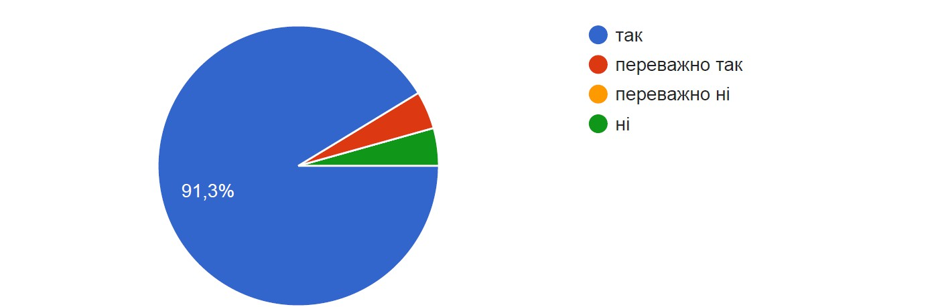
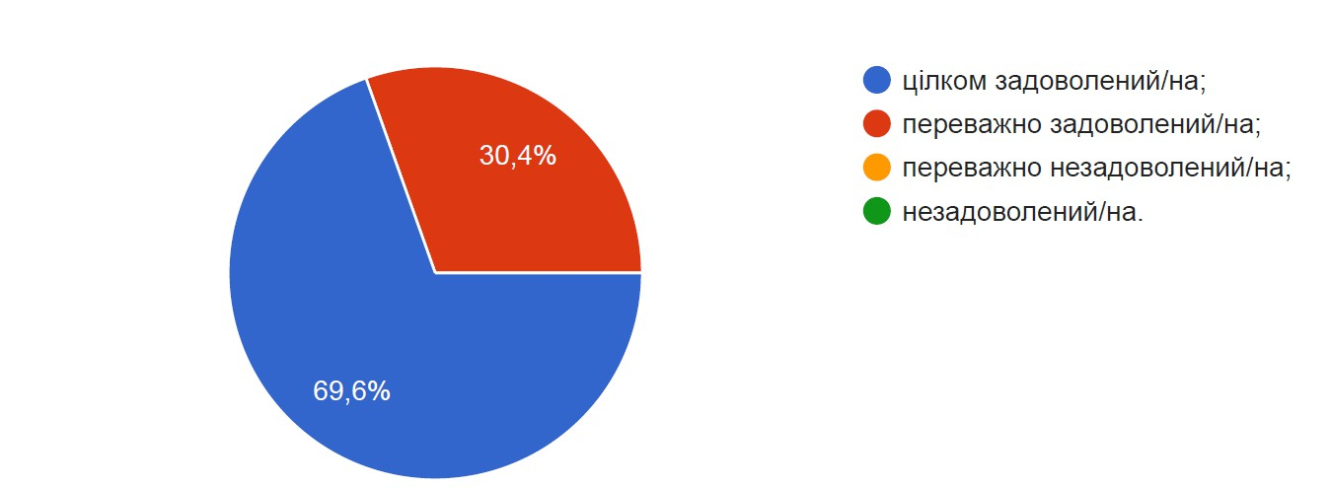
В рамках моніторингу педагогічної діяльності працівників було проведено анкетування, яке визначило, що у школі створено умови для постійного підвищення кваліфікації
Педагогічні працівники задоволені умовами праці

Slide 52
IV. УПРАВЛІНСЬКІ ПРОЦЕСИ
ЗАКЛАДУ ОСВІТИ
Річне планування здійснюється відповідно стратегії розвитку школи. Річний план охоплює всі напрями функціонування та розвитку школи, передбачає виконання
заходів, спрямованих на досягнення цілей, затверджується на засіданні Педагогічної ради. Усі завдання річного плану є зрозумілими для учасників освітнього процесу, включають наступні розділи:
контрольно-аналітичну діяльність,
перспективний план моніторингу за станом викладання предметів,
графік тематичного контролю, графік моніторингу роботи школи,
тематику засідань Педагогічної ради,
циклограму наказів та довідок за результатами контрольно-аналітичної діяльності,
кадрову політику школи, соціальний захист працівників,
організацію освітнього процесу на засадах людиноцентризму.

Slide 53
У період з IX/2020 -V.2026р.р. проводилася контрольно-аналітична діяльність з такими формами:
класно-узагальнюючий контроль:
моніторинг адаптації учнів до навчання 1-х, 5-х класів;
обяг домашніх завдань;
моніторинг стану виховної роботи в І та ІІ семестрах; моніторинг виконання програм в І та ІІ семестрах; моніторинг проведення самопідготовки в І семестрі; моніторинг рівня навчальних досягнень учнів;
фронтальний контроль:
моніторинг початку навчального року;
моніторинг стану ведення шкільної документації
за І та ІІ семестри (класних журналів, особових
справ учнів, журналів корекційної, виховної та
гурткової роботи, календарно-тематичного та
поурочного планування, журналів інструктажів з
ТБ та БЖД);
моніторинг навчальних досягнень учнів за І, ІІ семестри, рік;моніторинг роботи школи за рік;
персональний контроль; моніторинг проходження курсів підвищення кваліфікації вчителів;
моніторинг роботи вчителів, які атестувались в 2021-/2026р.р.;
аналітичний контроль:
моніторинг викладання та рівня знань, умінь та навичок учнів 7-12 класів з хімії;
моніторинг викладання та рівня знань, умінь та навичок учнів 5-12 класів з трудового навчання та образотворчого мистецтва;
моніторинг викладання та рівня знань, умінь та навичок учнів 5-12 класів з англійської мови;
оглядовий контроль:
стану календарно-тематичного планування;
стан ведення зошитів учнів з української мови, математики;
підготовка вчителів до уроків (поурочне планування);
контроль ведення щоденників учнів 5-10 класів.
проведено моніторинг роботи школи з питань:
працевлаштування випускників;
правильності складання розкладів уроків, гуртків;відвідування учнями школи;
стану здоров′я учнів;
складання графіків контрольних робіт, відкритих уроків;моніторинг проведення предметних тижнів; моніторинг роботи з ОП та ТБ і БЖД.
проведення інвентаризації майна школи.

Slide 54
Всі заплановані засідання Педагогічних рад проводилися вчасно.
Освітня програма школи виконана за рахунок ущільнення матеріалу та проведення консультацій протягом року.
Адміністрація школи приділяла увагу кадровій політиці. У 2020 – 2026р.р. було проведено:
підбір та розстановку кадрів,
тарифікацію педагогічних працівників.
Здійснено аналіз якісного складу працівників, підготовлені відповідно всі необхідні звіти, ведеться Книга обліку педагогічних працівників, ведуться особові справи працівників. Була організована систематична робота із забезпечення звітності щодо плинності кадрів, надання відпусток працівникам.
Було здійснено своєчасну видачу наказів з кадрових питань відповідно
Інструкції з ведення ділової документації. Забезпечено своєчасну розробку та
проведення заходів із створення безпечних та нешкідливих умов праці відповідно до
Нормативних документів з охорони праці, виконувались основні положення закону
України «Про захист персональних даних». З працівниками школи проводились бесіди
щодо протидії корупції, реалізовувалась Політика академічної доброчесності.

Slide 55
Проведено:
освітню кампанію «Так академічній доброчесності»;
опитування вчителів, батьків, учнів щодо «Дотримання академічної доброчесності»;
освітній хаб «Академічна доброчесність - шлях до успіху»;
тренінг «Формування доброчесного освітнього середовища через використання
антикорупційних інструментів для роботи з молоддю в освітньому процесі»;
інтерактивний семінар «Академічна доброчесність в дії».
Спеціальна школа має свій веб-сайт, інформаційні куточки та сторінку у
соціальній мережі Фейсбук, на яких оприлюднюється вся інформація щодо роботи
школи.

Slide 56
УКРІПЛЕННЯ НАВЧАЛЬНО-МАТЕРІАЛЬНОЇ БАЗИ
Закупівлі, оновлення предметів та обладнання
1.1.Придбано: 2 мультиборди EdPro діагоналлю 75” (1 з них - за кошти благодiйника) та 10 нових ноутбуків Lenovo (за кошти благодiйника);
-функціонування 2 навчальних комплексів з моноблоками «CBІT ЗВУКІВ»;
-функціонування 3 інтерактивних дошок, діапроекторів;
1.2.Отримано, як благодiйну допомогу від IT-компанії ЕПАМ СИСТЕМ: столи, стiльцi, крісла, дошки, шафи та індивідуальні шафки, зволожувачі повітря, дивани та пуфи в дитячу кімнату, спортивне спорядження;
1.3.Отримано за кошти благодiйника: ліжка односпальні букові в кількості 20 штук.
1.4.Отримано за кошти благодiйника: матраци 20 штук.
1.5.Bci закупiвлi із серпня 2020р. проводимо самостiйно.
1.6.Інтерактивна дошка (1), генератор (3), кухонне обладнання, спортивне обладнання, спальні набори, дитячі комплекти зимового одягу, двоярусні ліжка,

Slide 57
телевізор, обігрівачі, планшети, хромбуки, ковдри релаксаційні для дітей з ООП, побутова техніка (пральна машина, пилосмок, праска, чайник, мікрохвильова піч, сушарки) .
1.7.Мікроавтобус Мерседес Спринтер(коштом благодійника).
1.8.Завдяки спiвпраці iз IТ-компанiєю ЕПАМ Системз отримано, як благодiйну допомогу:
10 (десять) ноутбуків;
- 5 (п'ять) моніторів;
- 15 (п’ятнадцять) системних блоків;
- 2 (два) діапроектори;
4 (чотири) свічі для інтернет мережi.
Разом предмети та обладнання (отримані коштом благодійників):

Slide 58
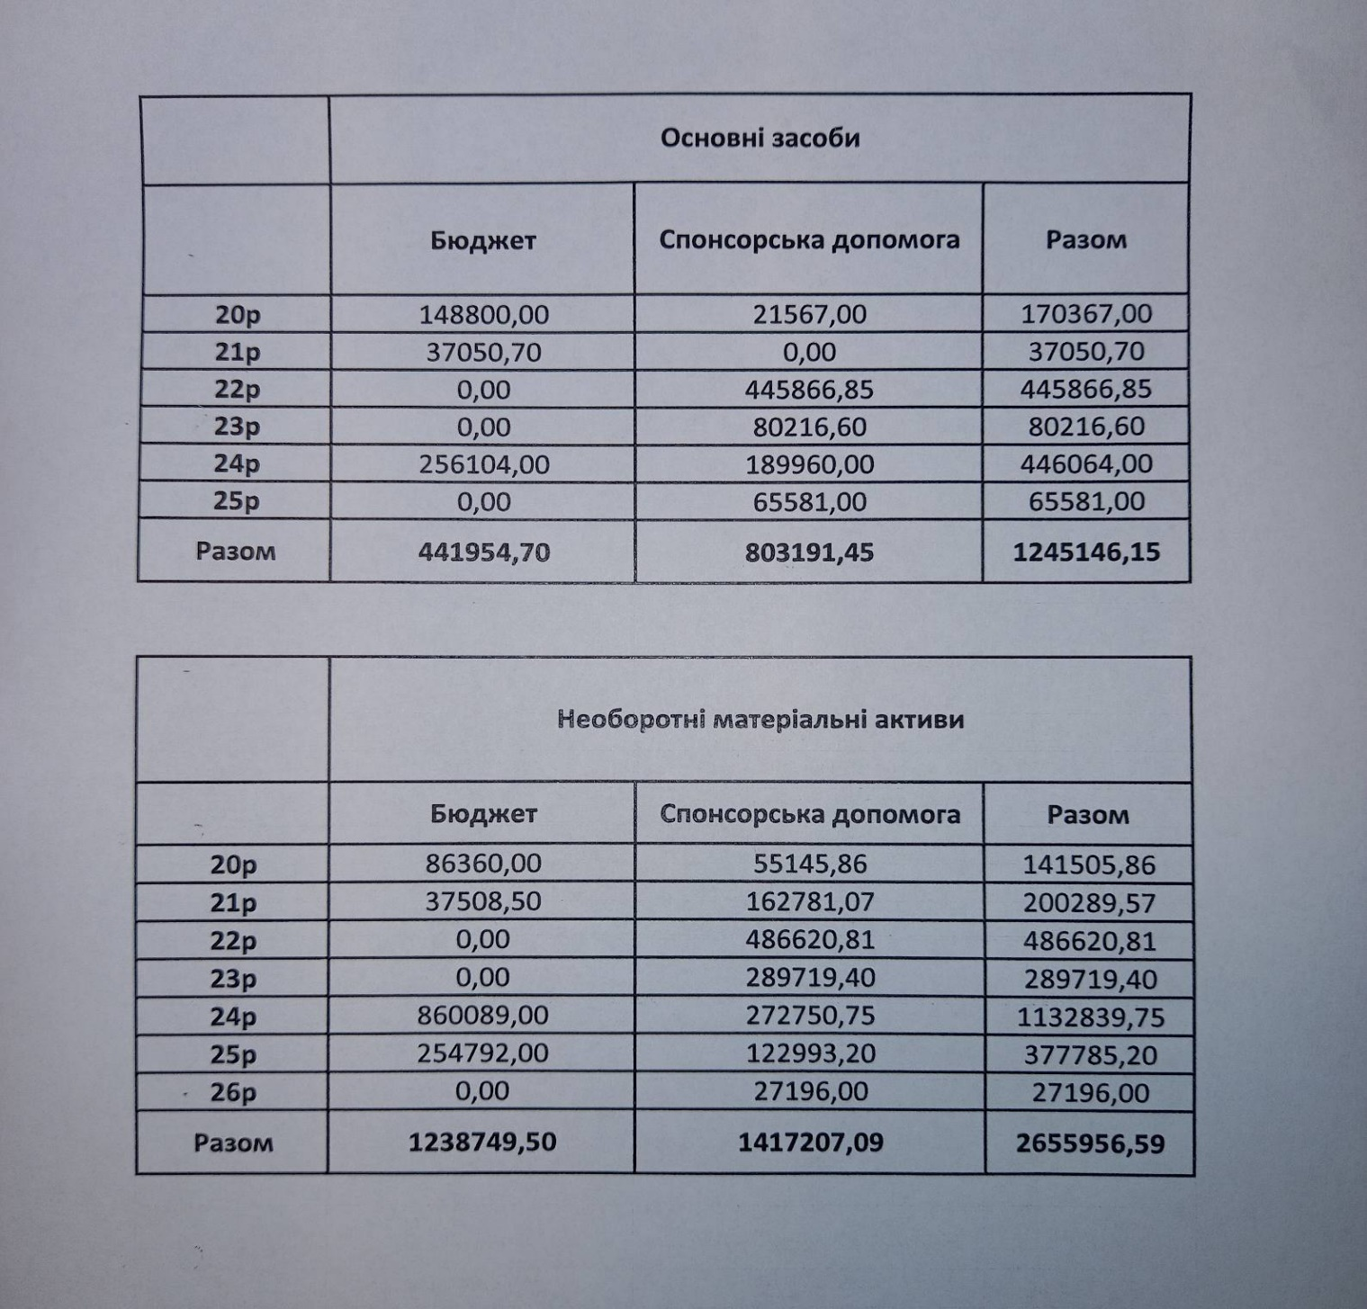
Залучення коштів

Slide 59
Досягнення
1.Колб Денис - Чемпіонат Європи (шахи) - золота медаль.
2.Куприч Соломія - Чемпіонат світу (легка атлетика) - золота медаль.
3.Трум Давид - Кубок світу I.D.C.D. (100 кліткові шашки) (м.Тчев, Польща) - бронзова медаль.
4.Ростислав Гадуп’як (футбол) - Міжнародні змагання (Швейцарія), Чемпіонат Львівської області (футзал) - бронзова медаль.
5.Учні 4-10 класів - Чемпіонат Львівської області (малий теніс) - золоті медалі.
6.Книшук Олег - Всеукраїнський творчий конкурс (образотворче мистецтво) – 1 місце.
7.Колб Денис - Всеукраїнський творчий конкурс (образотворче мистецтво) – 1 місце.
8.Возняк Юрій - Всеукраїнський творчий конкурс (образотворче мистецтво) – 2 місце.
9.Учні 4-6 класів - Всеукраїнський творчий конкурс (вокальне мистецтво) – 1 місце.
10.Учні 2-их класів - Всеукраїнський творчий конкурс (хореографія) – 3 місце.
11.Учні школи - Міжнародний фестиваль-конкурс мистецтв «New Festival of Arts» (вокал, хореографія) – 1 місце.

Slide 60
Учні та випускники
КЗ ЛОР «Львівська спеціальна школа Марії Покрови» - призери XX Дефлімпійських ігор (02.03.2024р.- 12.03.2024р. м.Ерзурум, Туреччина) Всього дефлімпійська збірна України здобула рекордні 18 нагород: дев'ять «золотих», п'ять «срібних» та чотири «бронзові»
Керлінг зародився в Шотландії в добу пізнього середньовіччя. Перша письмова згадка про гру датується 1541 роком. Камінь для керлінгу, на поверхні якого вибита дата його виготовлення «1511 рік», знайдений на дні осушеного ставка в Данблейні. Пітеру Брейгелю Старшому належать дві картини від 1565, на яких зображені гравці в керлінг. Шотландці поширили гру у світі, надто в Канаді, США та в континентальній Європі. Станом на сьогодні в неї грають також в Японії, Кореї, Китаї, Австралії та Новій Зеландії.
Гливка Тетяна Степанівна HLYVKA Tetiana, випускниця школи
(вид спорту – керлінг)
нагороджена орденом княгині Ольги III ступеня 14.03.2024р.

Slide 61
майстер спорту України міжнародного класу
захищає честь Львівської області
у збірній команді України з 2016 року
учасник ХІХ зимових Дефлімпійських ігор - 7 місце
кращий результат 2022 року – 1 місце ЧС
Улюблене хобі: спорт і туризм та подорожі
Тренер: Марченко І. (збірна України, м. Київ)
Якимець Катерина Іванівна YAKYMETS Kateryna, випускниця школи
(вид спорту – керлінг)
нагороджена орденом княгині Ольги III ступеня 14.03.2024р.

Slide 62
майстер спорту України міжнародного класу
захищає честь Львівської області
у збірній команді України з 2016 року
учасник ХІХ зимових Дефлімпійських іграх
результат ХІХ зимових Дефлімпійських іграх - 7 місце
кращий результат 2022 року – 1 місце ЧС
Дабл-Мікст 2022 – 1 місце ЧС
Улюблене хобі: спорт та похід
Тренер: Марченко І. (збірна України, м. Київ)
Колб Денис Вікторович Kolb Denys, учень 11 класу школи
(вид спорту – шахи)
нагороджений медаллю «За працю і звитягу» 14.03.2024р.

Slide 63
майстер спорту України
захищає честь Львівської області
у збірній команді України з 2022 року
кращий результат 2022 року – 1 місце ЧЄ (командний, рапид)
кращий результат 2023 року – 1 місце місце ЧС (командний, класика)
ХХ зимові Дефлімпійські ігри є дебютними для спортсмена
Улюблене хобі: ІТ, футбол, подорожі
Тренери: перший тренер Опенишев В., зараз тренує Ільницький І. – президент федерації України
Гульоватий Ярослав Ігорович HULOVATYY Yaroslav, випускник школи
(вид спорту – лижні перегони)
нагороджений орденом «За заслуги» III ступеня 14.03.2024р.

Slide 64
майстер спорту України міжнародного класу
- захищає честь Львівської області
- у збірній команді України з 2013 року
- учасник ХVІІІ зимових Дефлімпійських ігор (2015р.) – 5 місце скіатлоні (10+10 км)
- учасник ХІХ зимових Дефлімпійських ігор (2019р.) - 4 місце (10 км вільний стиль)
- кращий результат 2023 року – 1 місце на ЧУ з спринту (вільним стилем)
Улюблене хобі: автоподорожі
Тренери: Любіжанін В. (Львів), Глухих Г. (збірна України, м.Київ)
Єфанов Роман Ігорович YEFANOV Roman, випускник школи
(вид спорту – керлінг)
нагороджений медаллю «За працю і звитягу» 14.03.2024р.

Slide 65
майстер спорту України міжнародного класу
захищає честь Львівської області
у збірній команді України з 2017 року
учасник ХІХ зимових Дефлімпійських ігор - 7 місце
кращий результат 2022 року – 2 місце ЧC
Улюблене хобі: спорт та подорожі
Тренер: Марченко І. (збірна України, м. Київ)
Гаць Олександр Русланович HATS Oleksandr, випускник школи
(вид спорту – керлінг)
нагороджений медаллю «За працю і звитягу» 14.03.2024р.
кандидат в майстри спорту
захищає честь Львівської області

Slide 66
у збірній команді України з 2017 року
кращий результат 2019 року - 2 місце ЧУ
кращий результат 2021 року - 1 місце КЧУ
ХХ зимові Дефлімпійські ігри є дебютними для спортсмена
Улюблене хобі: спорт і туризм та технічні захоплення
Тренер: Марченко І. (збірна України, м. Київ)
Участь у конкурсах та фестивалях:
- Міжнародний фестиваль «Київ єднає», номінація «Кіно і медіа» - 1 місце (композиція «Місто Лева»);
- Конкурс «Poetic frontline» - вірш Христини Кошулап «Україна» у виконанні УЖМ учнями КЗ ЛОР ЛСШ Марії Покрови;
- Міжнародний фестиваль «Київ єднає», номінація «Кіно і медіа» - 1 місце (композиція «Місто Лева»);
- м.Новояворівськ «Політ з одним крилом»-2023р. - гран-прі та 1 місце у двох номінаціях;
- м.Львів «Великодні дзвони» - 2023р.

Slide 67
В яких проєктах працює заклад:
- співпраця із Львівська медична академія імені Андрея Крупинського;
- Львівський художній ліцей;
- УТОГ (Українське товариство глухих);
- «Інваспорт»;
- проект «Почуй лікаря»; ГО Громадський Рух «Соціальна єдність»;
- культурно - мистецький проект HOLUB ART HUВ;
- м. Тчев (Польща) - Zespół Placówek Specjalnych;
- благодійна організація "Міжнародний благодійний фонд "Маленькі перемоги";
- участь у благодійних фестивалях для збору коштів для ЗСУ у Львові та м. Аліканте (Іспанія);
- обласна програма ментального здоров’я (практичний психолог);
- інститут психічного здоров’я УКУ «Діти та війна, Навчання технік зцілення» ;
- допомога ЗСУ, плетіння маскувальних сіток

Slide 68
Вступ 2020, 2023, 2025р.
1.Бабаніна Анастасія (за результатами НМТ) - Комунальний заклад вищої освіти «Львівська медична академія ім. Андрея Крупинського» (бюджет).
2.Вишневська Аліна (за результатами НМТ) - Комунальний заклад вищої освіти «Львівська медична академія ім. Андрея Крупинського» (бюджет).
3.Шульгач Сергій (за результатами НМТ) - Комунальний заклад вищої освіти «Львівська медична академія ім. Андрея Крупинського» (бюджет).
4.Лунич Юліана (за результатами НМТ) - Комунальний заклад вищої освіти «Львівська медична академія ім. Андрея Крупинського» (бюджет).
5.Сенюга Віталіна (за результатами НМТ) - Комунальний заклад вищої освіти «Львівська медична академія ім. Андрея Крупинського» (бюджет).
6.Чепіль Юрій (співбесіда) - Державний навчальний заклад "Львівське вище професійне художнє училище".

Slide 69
7.Стасишин Остап (співбесіда) - Державний навчальний заклад "Львівське вище професійне художнє училище".
8.Гострий Нікіта (співбесіда) - Державний навчальний заклад "Львівське вище професійне художнє училище".
9.Волчок Олексій (внутрішні іспити) – Дрогобицький педагогічний університет (бюджет)
У 2025р. ще четверо випускників вступили у Львівський професійний коледж прикладного мистецтва та дизайн (бюджет).

Slide 70
Державно-громадське управління в освітньому закладі базується на принципах: демократичності; прозорості управлінських рішень; колегіальності; делегуванні повноважень; громадського обговорення важливих питань життя школи; звітності директора перед шкільною громадою та засновником. Адміністрація закладу в партнерстві з органами місцевого самоврядування спрямовує свою діяльність на пошук ресурсів для розвитку закладу освіти, на вирішення проблем в межах їх повноважень. Вчителі закладу освіти беруть участь у роботі органів місцевого самоврядування, громадському житті.
Таким чином, планові заходи за період VII.2020-V.2026р.р. були реалізовані в повній мірі. Заклад освіти готовий відчинити двері для нових учнів. Під час війни ми всі розуміємо, що проблемою для учнів є дистанційне навчання через недостатній рівень мотивації, самоорганізації, соціалізації, спілкування з однолітками. Діти скучили за живим спілкуванням! Очне навчання - це в першу чергу емоційний інтелект. Це емоції, яких учні були позбавлені усі ці роки. Ми також розуміємо, що найголовніше зараз – це є безпека учнів!
Дякую усім захисникам і захисницям! Дякую вам за розуміння, постійну підтримку, здорову критику. Дякую педагогам, які просто розривалися у своїх розкладах, формах навчання, але наповну викладалися на уроках заради майбутнього

Slide 71
наших дітей, заради нашого з вами майбутнього!
Висловлюю щиру подяку за співпрацю: учням - за бажання вчитися, учителям - за творчість, за любов до своєї професії; батькам - за допомогу, розуміння, підтримку і сподіваюсь на подальшу плідну співпрацю; технічному персоналу за їх щоденну працю, за чистоту в освітньому закладі та на території школи. Я вірю в розквіт КЗ ЛОР «Львівська спеціальна школа Марії Покрови», захоплююся його талановитими особистостями: учнями, вчителями, випускниками, які примножують справу закладу освіти. Вірю у швидку перемогу, без повітряних тривог, без блекаутів, без війни! Вірю в Україну!!!
З пошаною, директор Любомир Мостовий

